Slide 1
Analyse hebdomadaire par Pays
Allemagne
En quelques mots...
 | Top Volume | Top Progression | Top Potentiel
Campagne | Provence (FR),Alsace (FR),Normandie (FR) | Val de Loire (FR),Vaucluse (FR),Vosges (FR) | Languedoc Roussillon (FR),Drome (FR),Vaucluse (FR)
Littoral | Nice (FR),Biarritz (FR),Saint Malo (FR) | Argelès sur Mer (FR),Palavas les Flots (FR),Biarritz (FR) | Argelès sur Mer (FR),Palavas les Flots (FR),Biarritz (FR)
Montagne | Chamonix (FR),Val d Isère (FR),Méribel (FR) | Val Thorens (FR),Les Deux Alpes (FR),Tignes (FR) | Courchevel (FR),Font Romeu (FR),Les Deux Alpes (FR)
OutreMer | Réunion (RE),Tahiti (PF),Guadeloupe (GP) | Guyane (GF),St Barthélémy (BL),Saint Martin (ile d Amérique du nord) (MF) | Guyane (GF),Nouvelle Caledonie (NC),Saint Martin (ile d Amérique du nord) (MF)
Urbain | Paris (FR),Strasbourg (FR),Nice (FR) | Lille (FR),Montpellier (FR),Toulouse (FR) | Lille (FR),Montpellier (FR),Paris (FR)

Slide 2
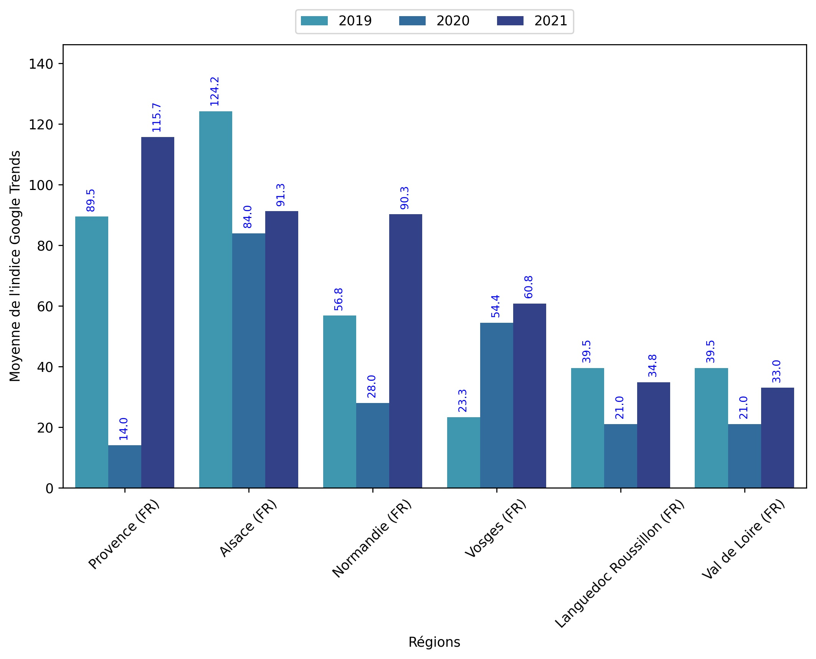
Indice hebdomadaire des tendances de recherches . Rubrique Campagne

Slide 3
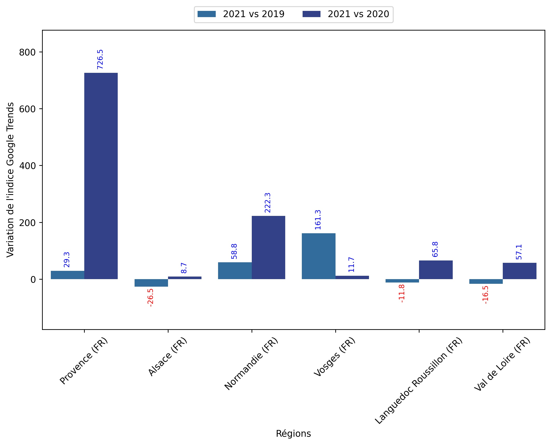
Indice hebdomadaire des tendances de recherches . Rubrique Campagne

Slide 4
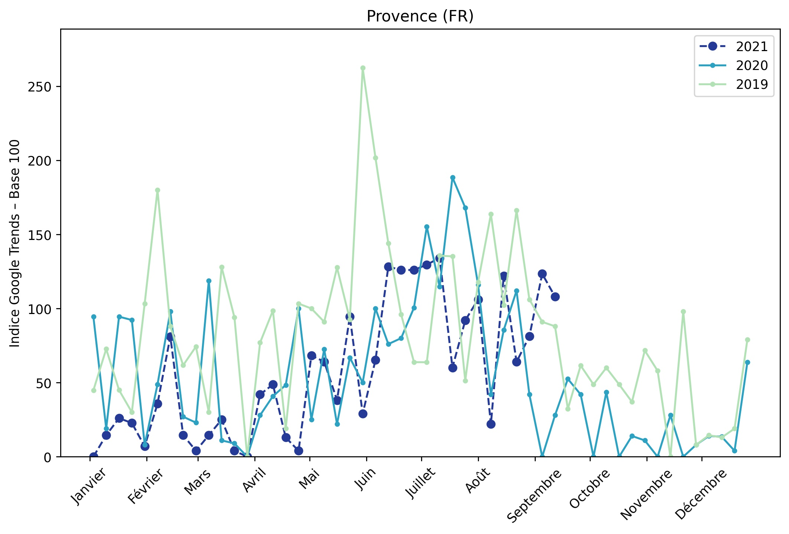
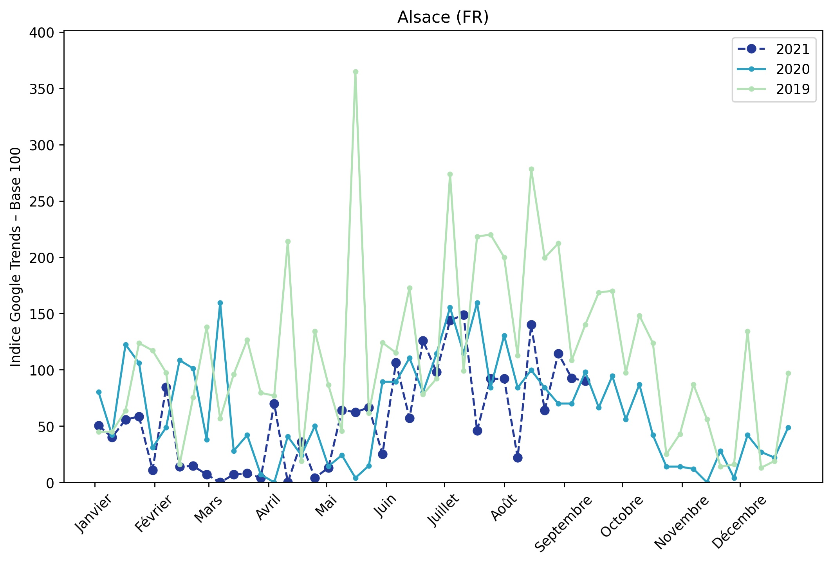
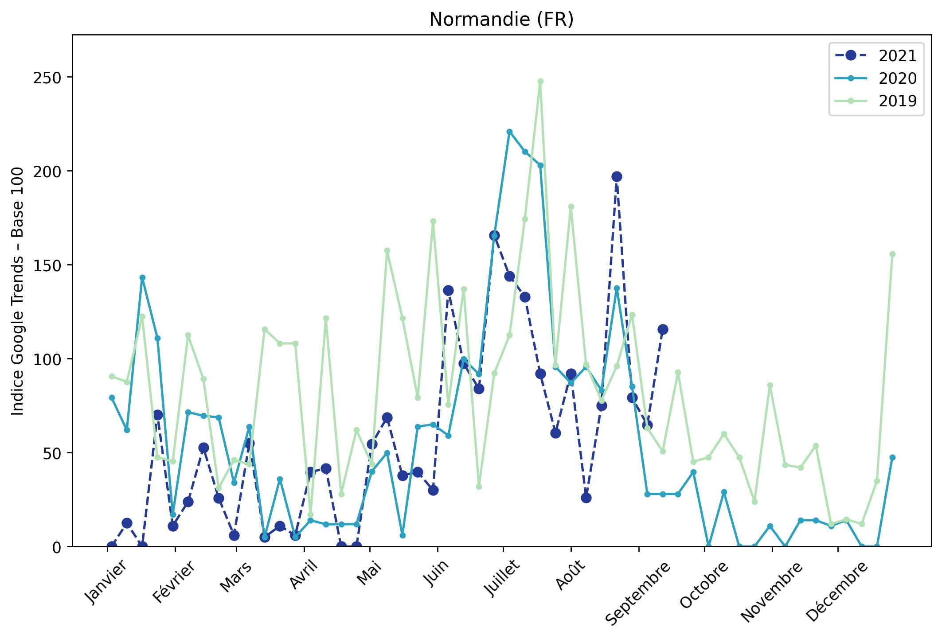
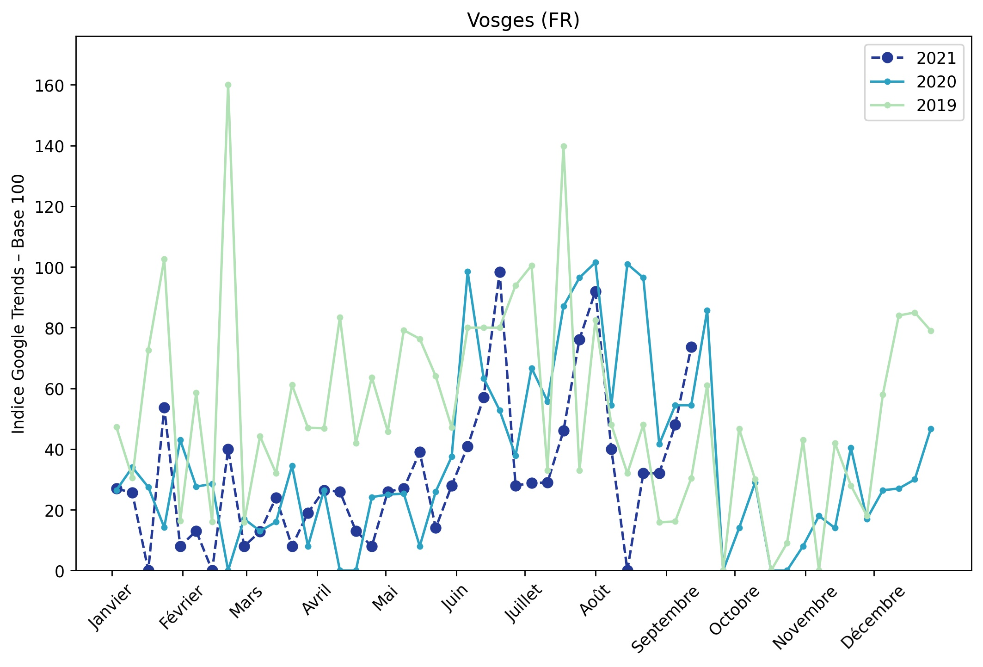
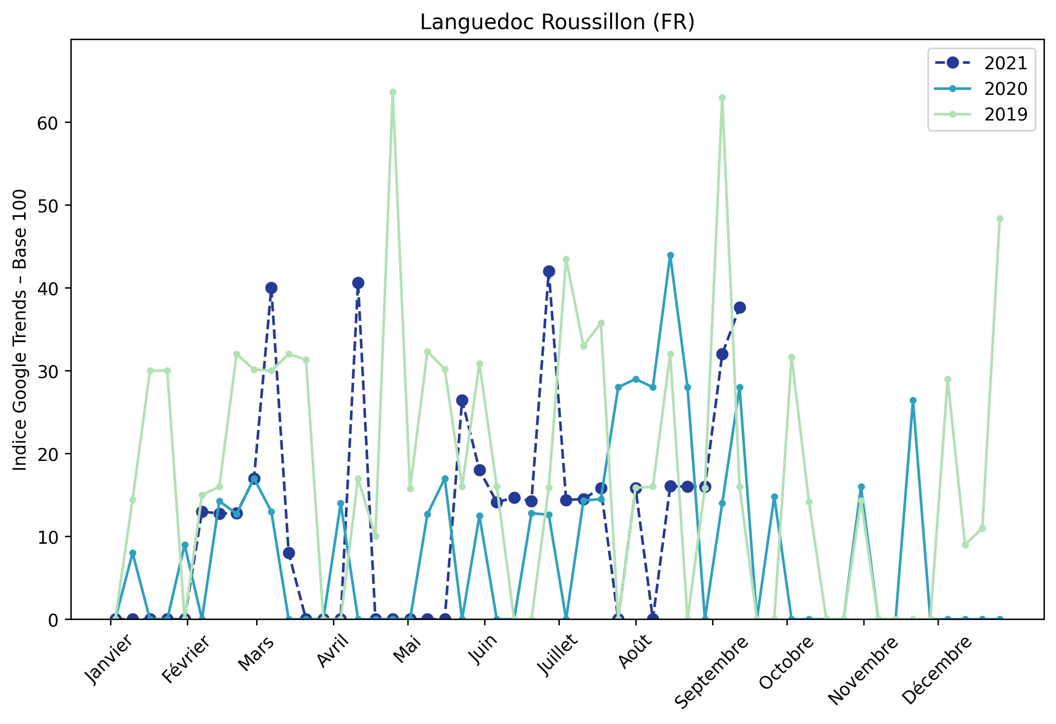
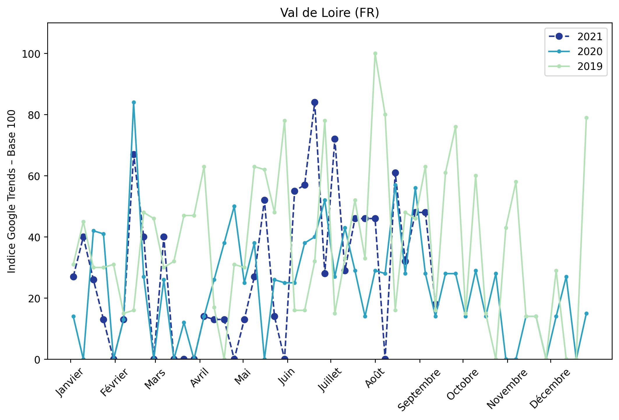
Indice hebdomadaire des tendances de recherches . Rubrique Campagne

Slide 5
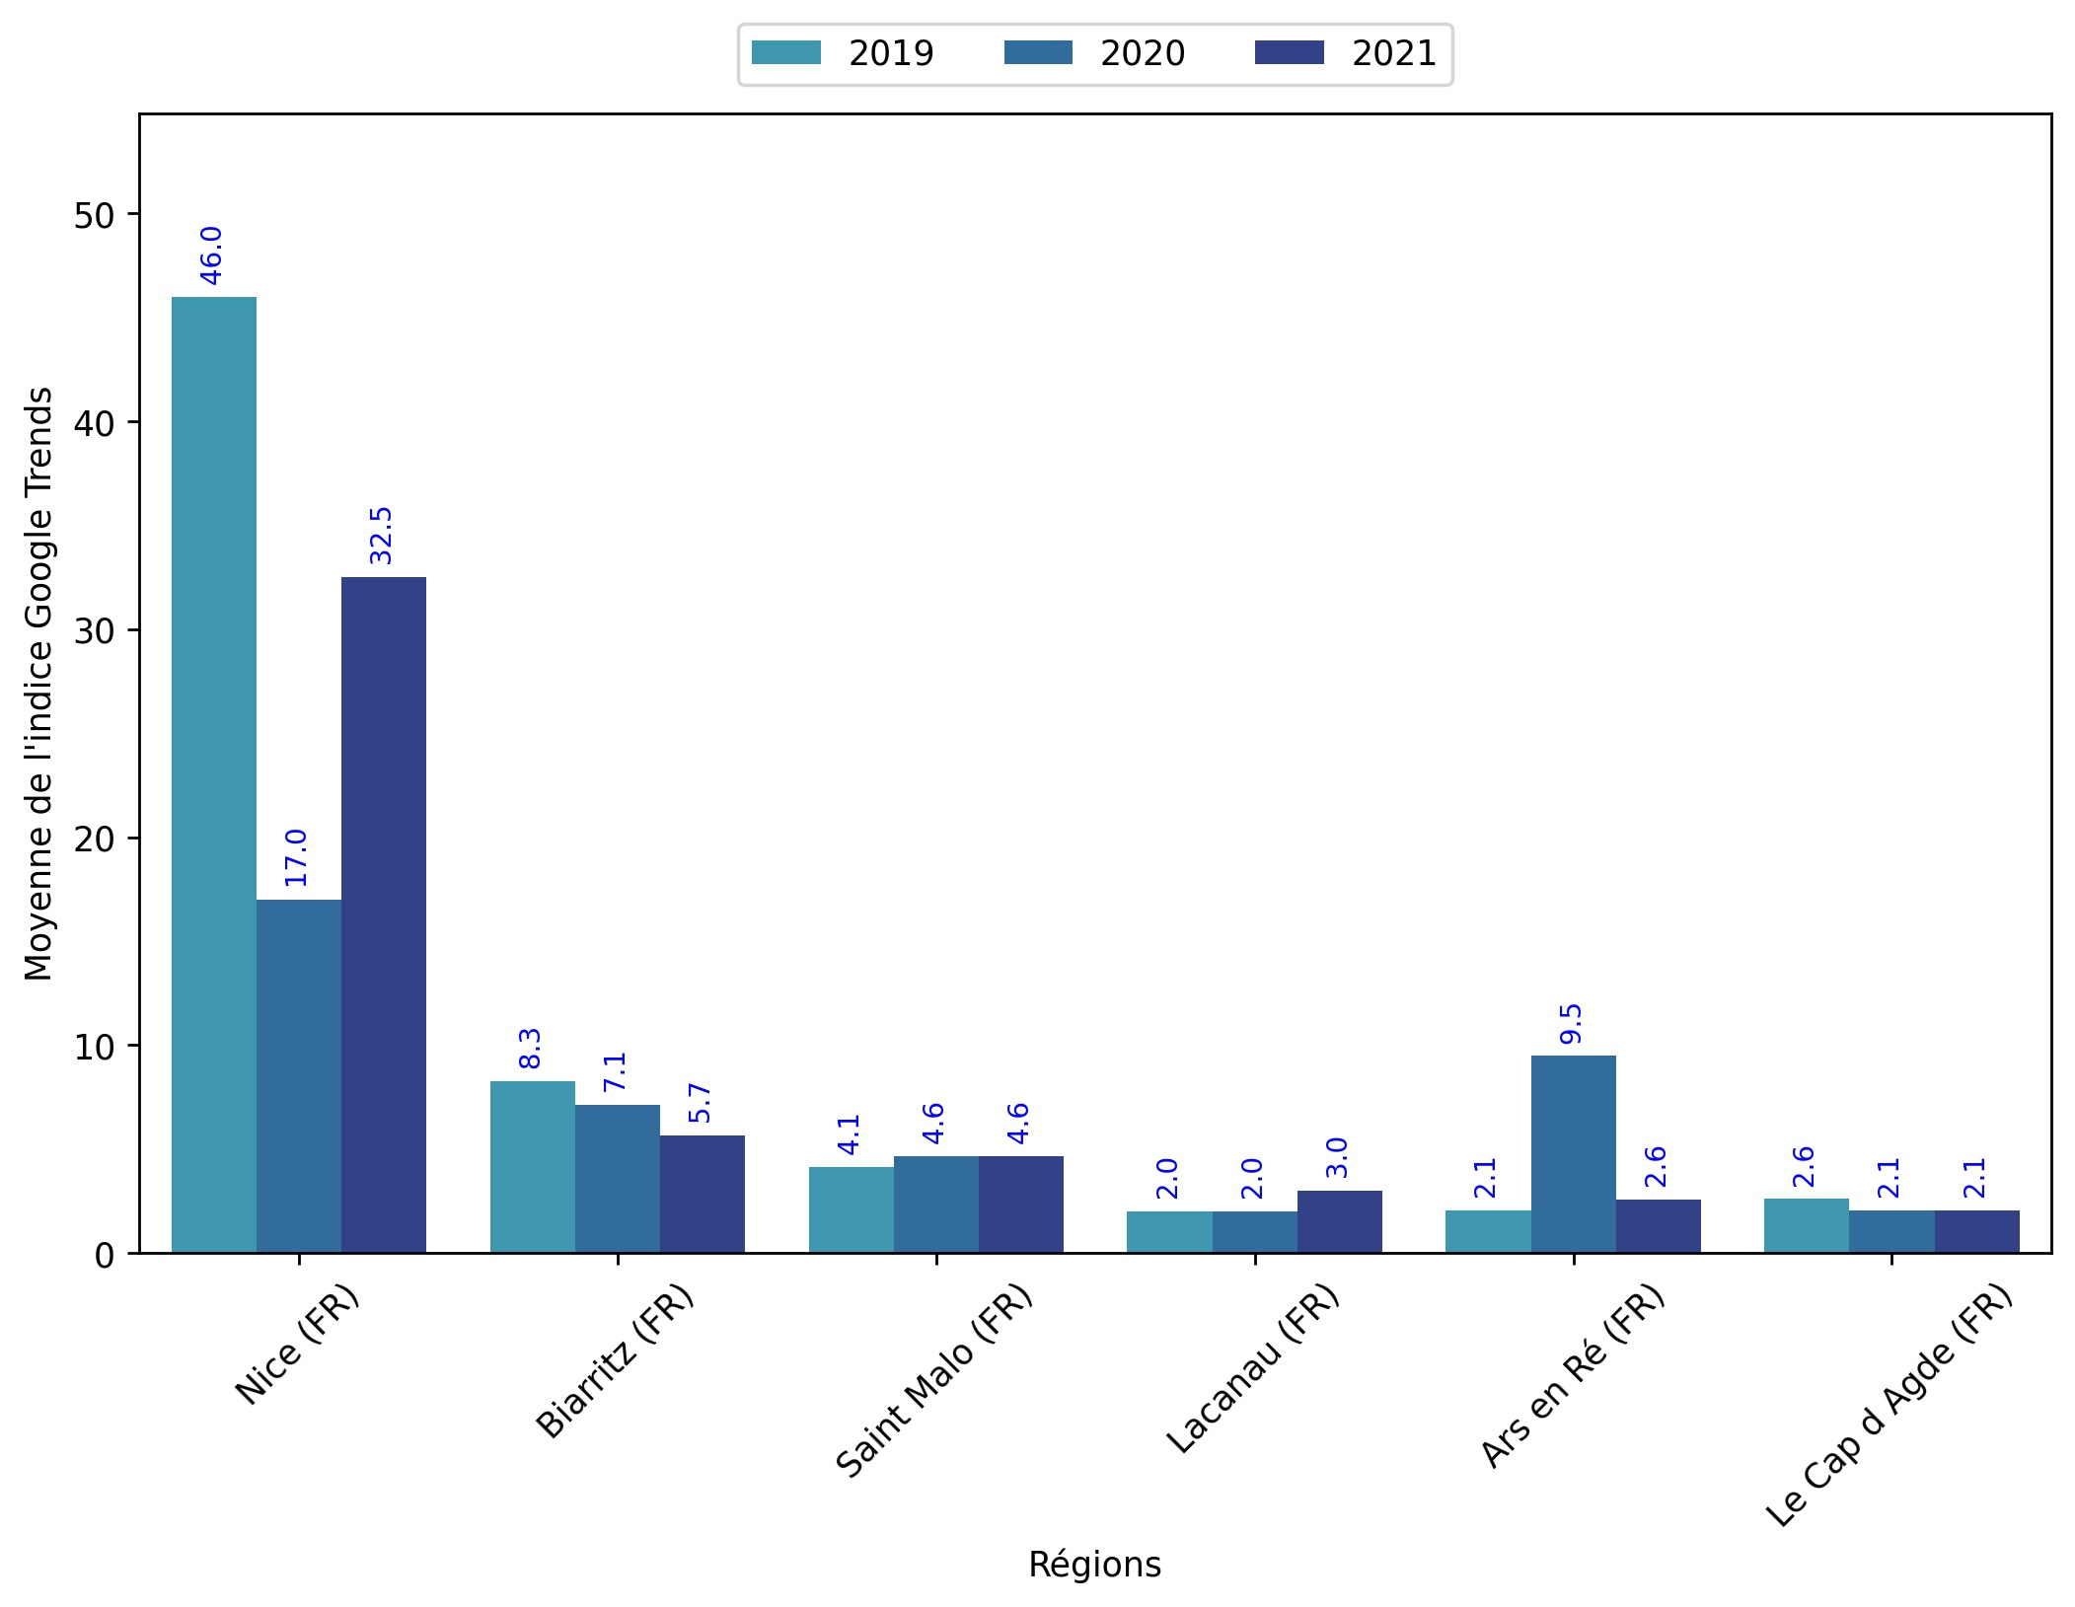
Indice hebdomadaire des tendances de recherches . Rubrique Littoral

Slide 6
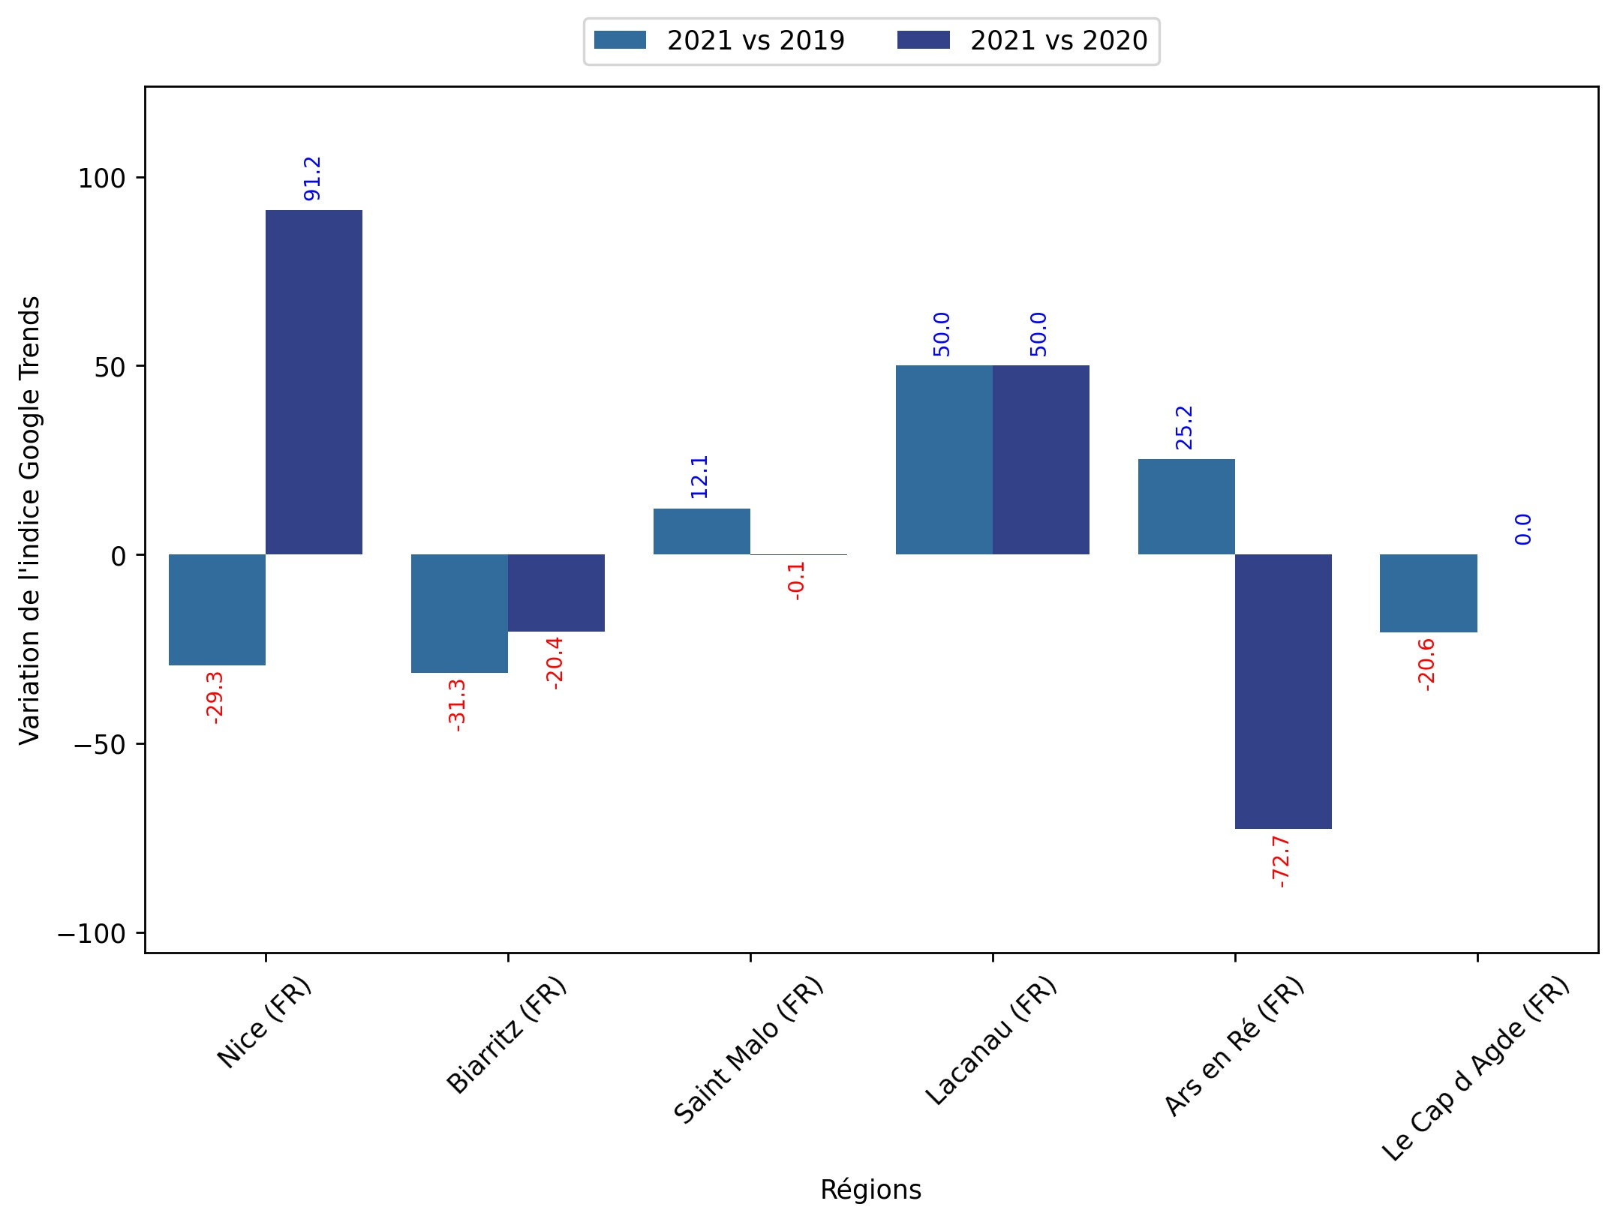
Indice hebdomadaire des tendances de recherches . Rubrique Littoral

Slide 7
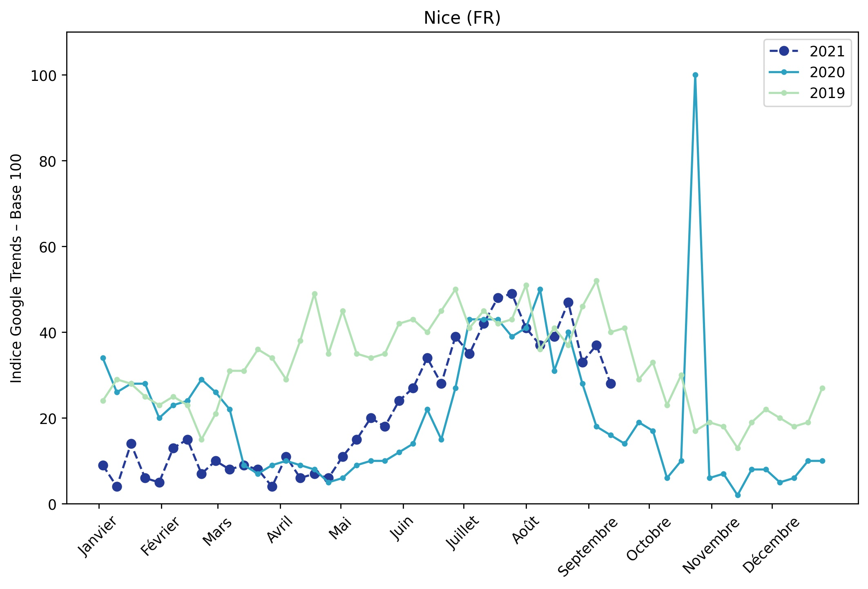
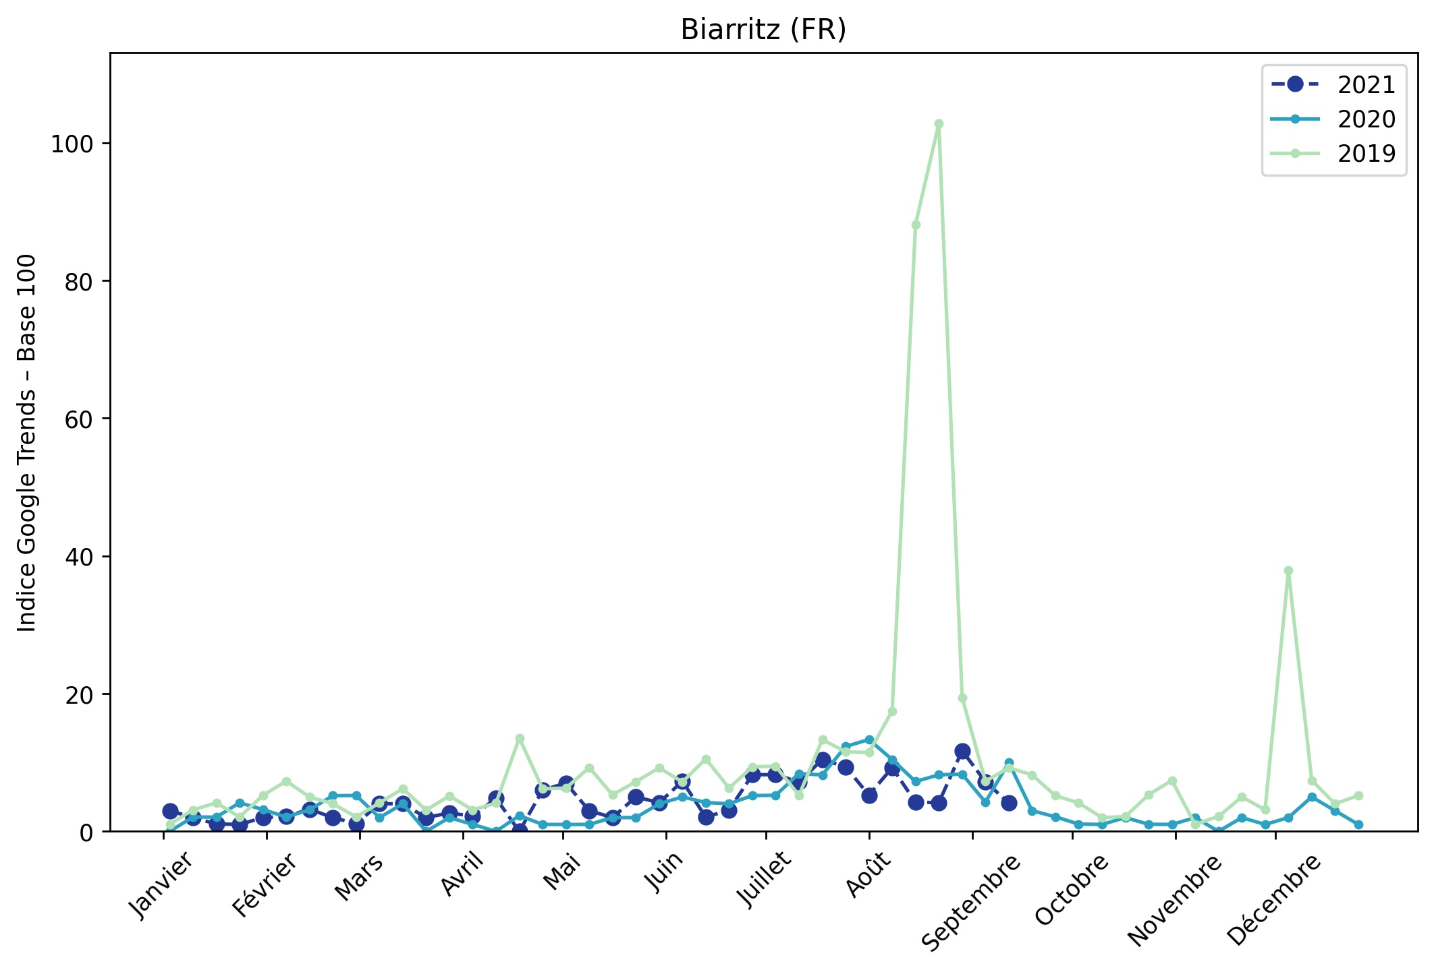
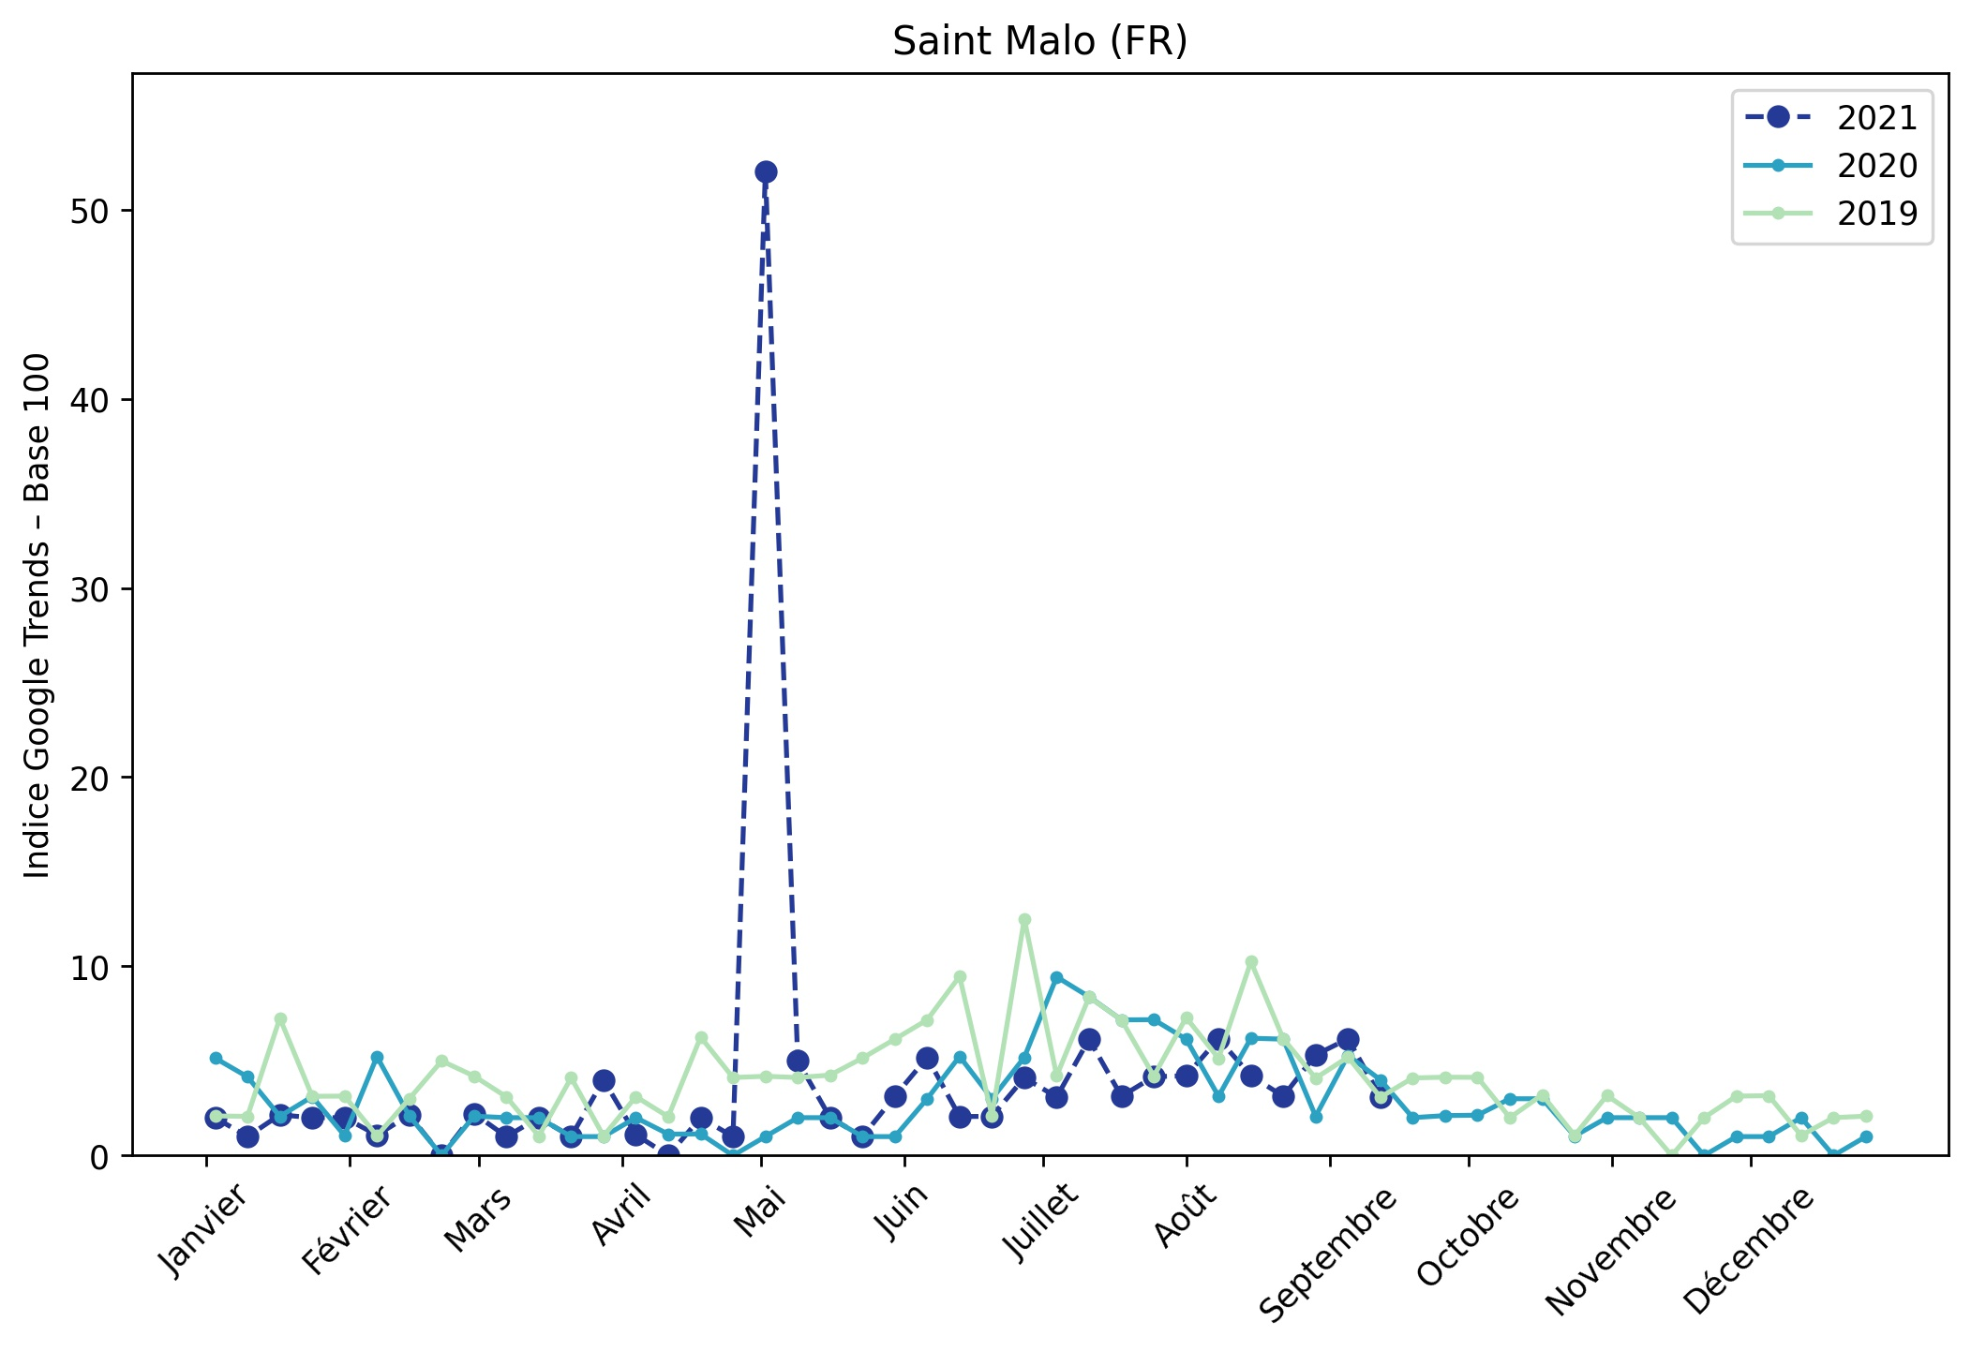
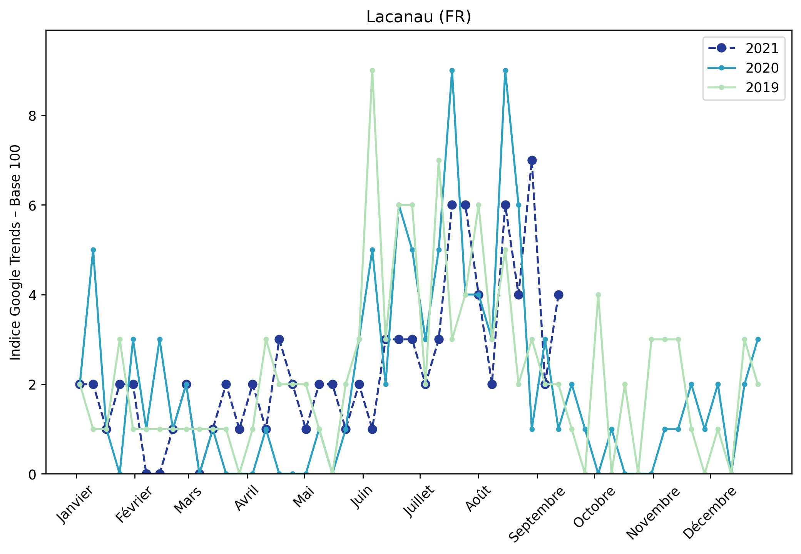
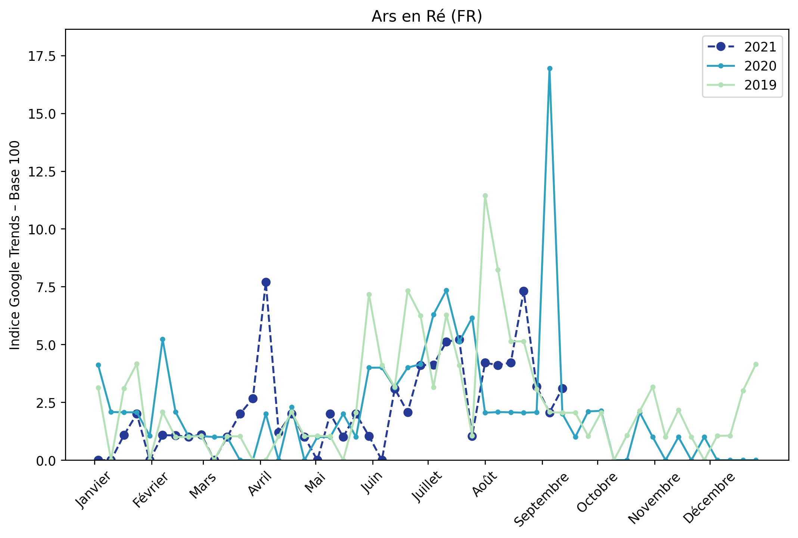
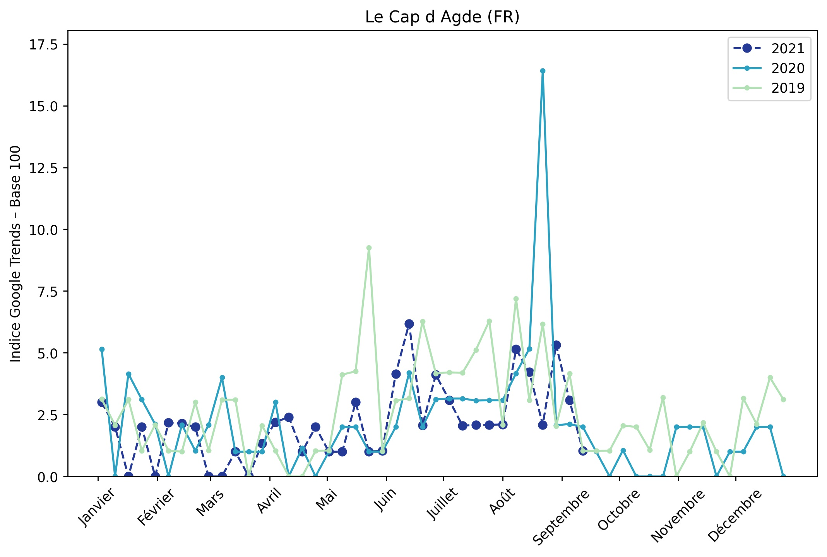
Indice hebdomadaire des tendances de recherches . Rubrique Littoral

Slide 8
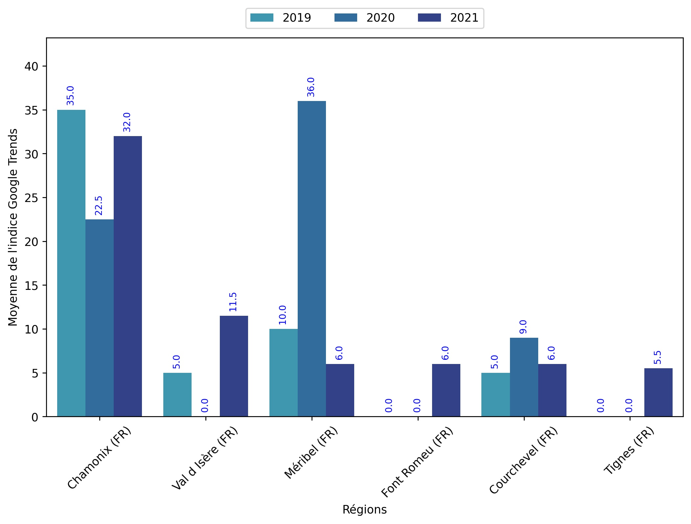
Indice hebdomadaire des tendances de recherches . Rubrique Montagne

Slide 9
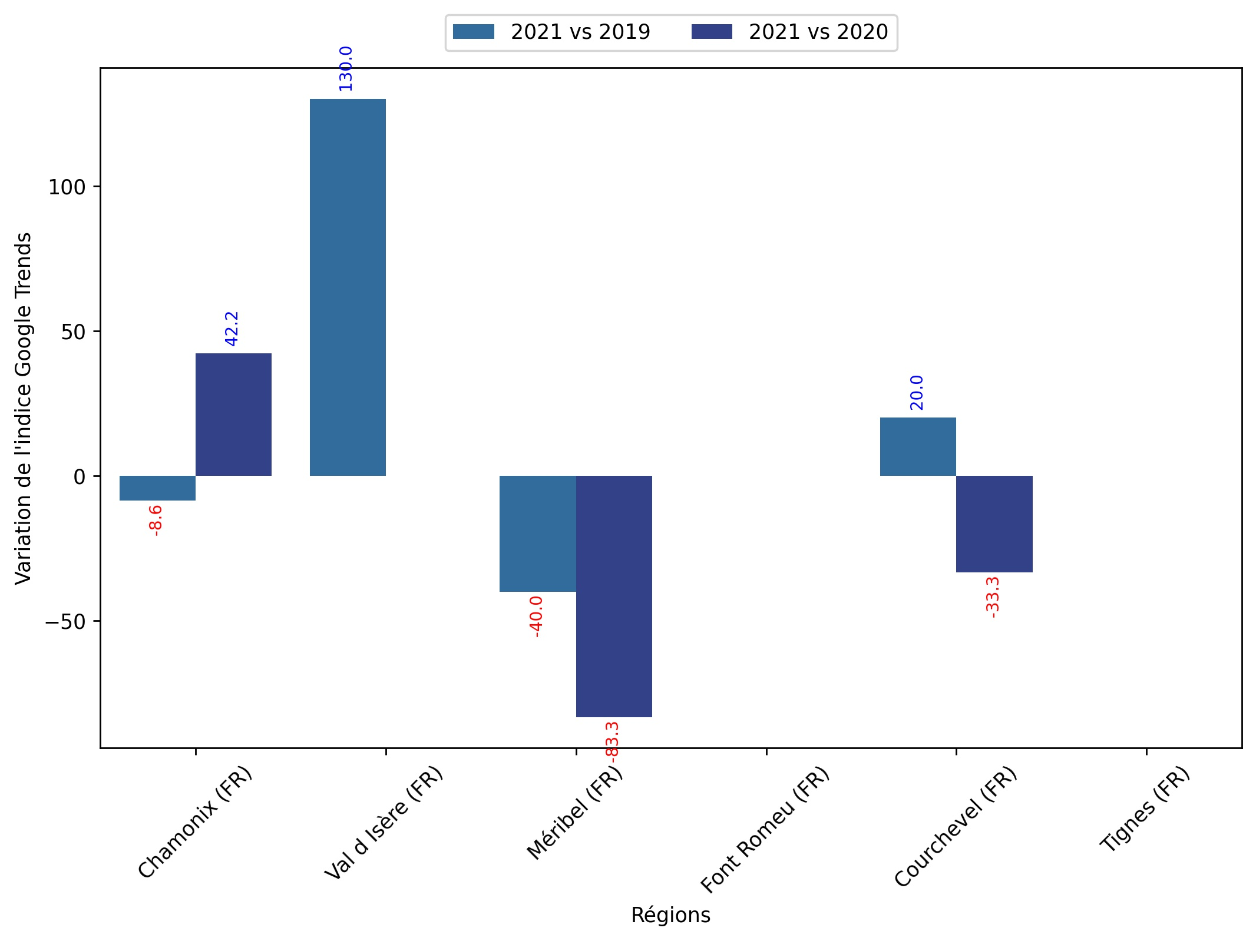
Indice hebdomadaire des tendances de recherches . Rubrique Montagne

Slide 10
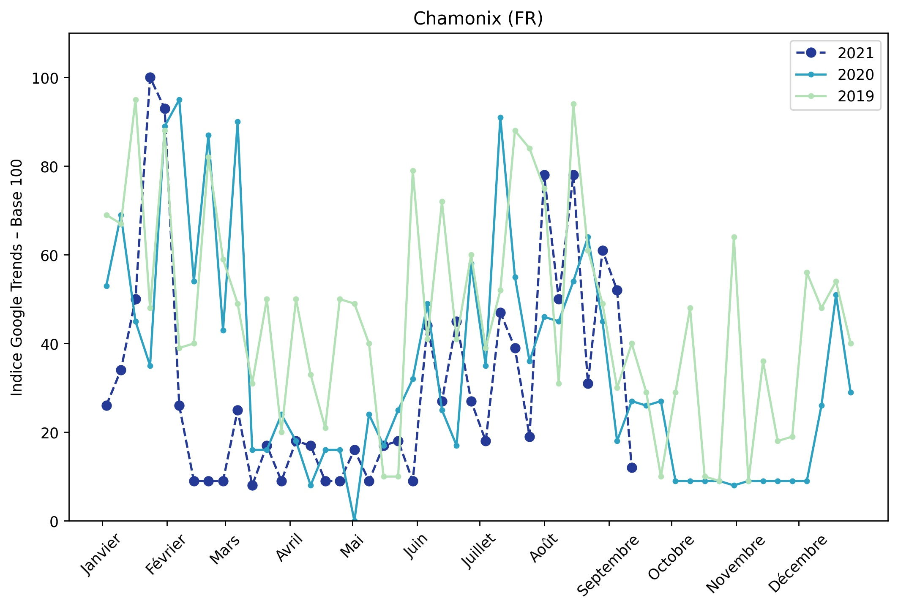
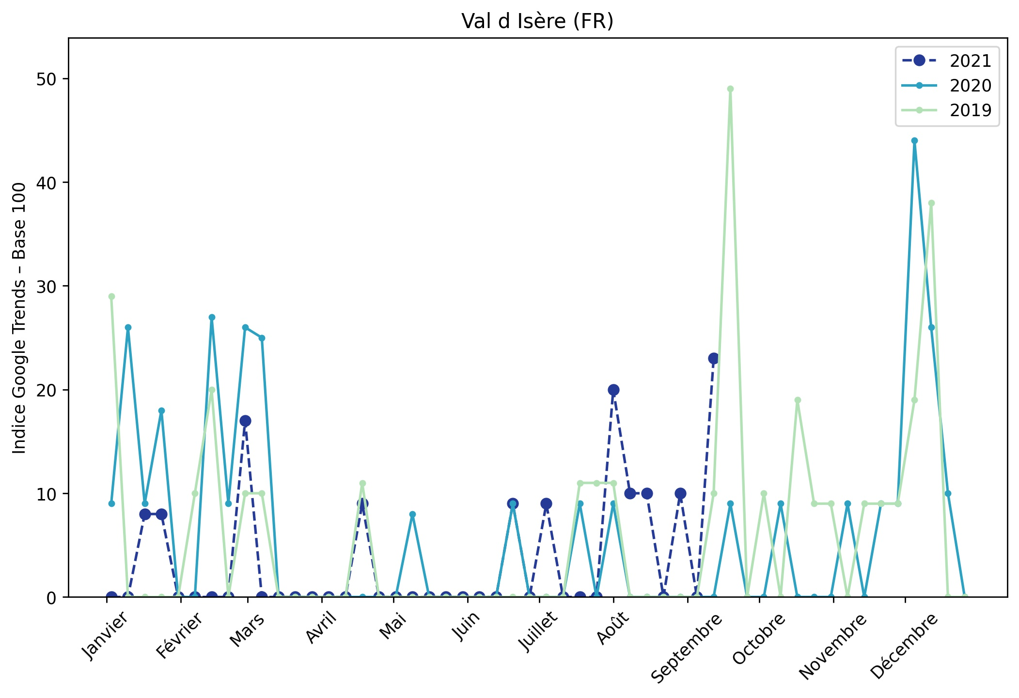
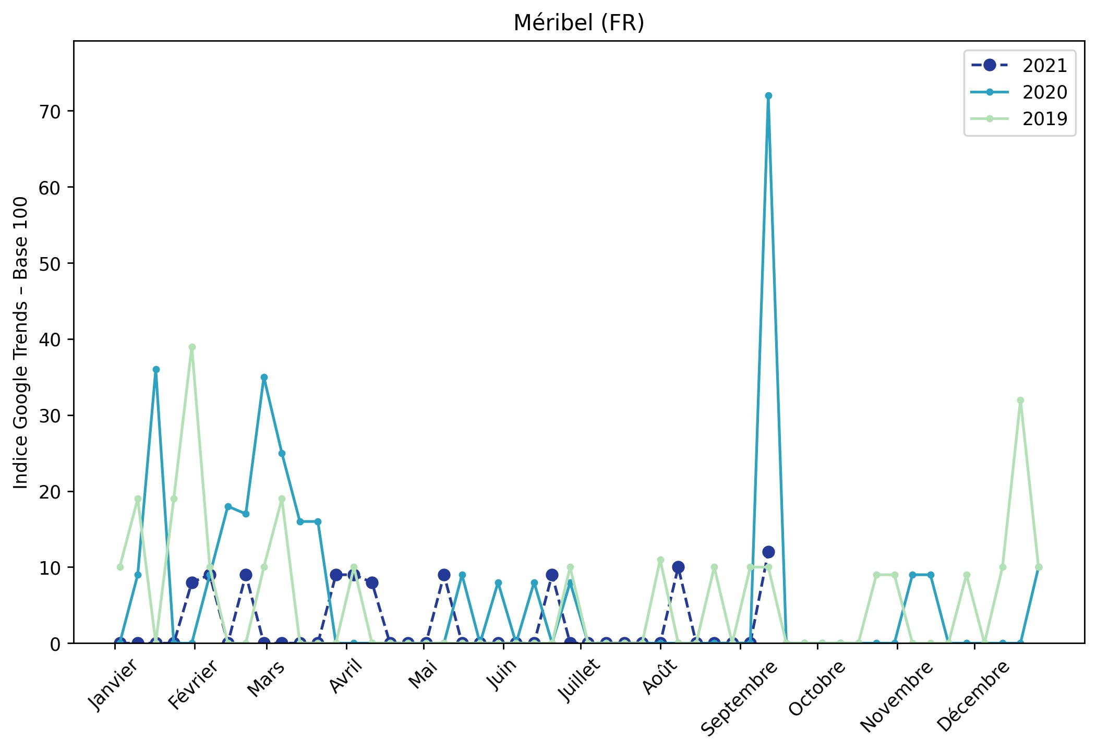
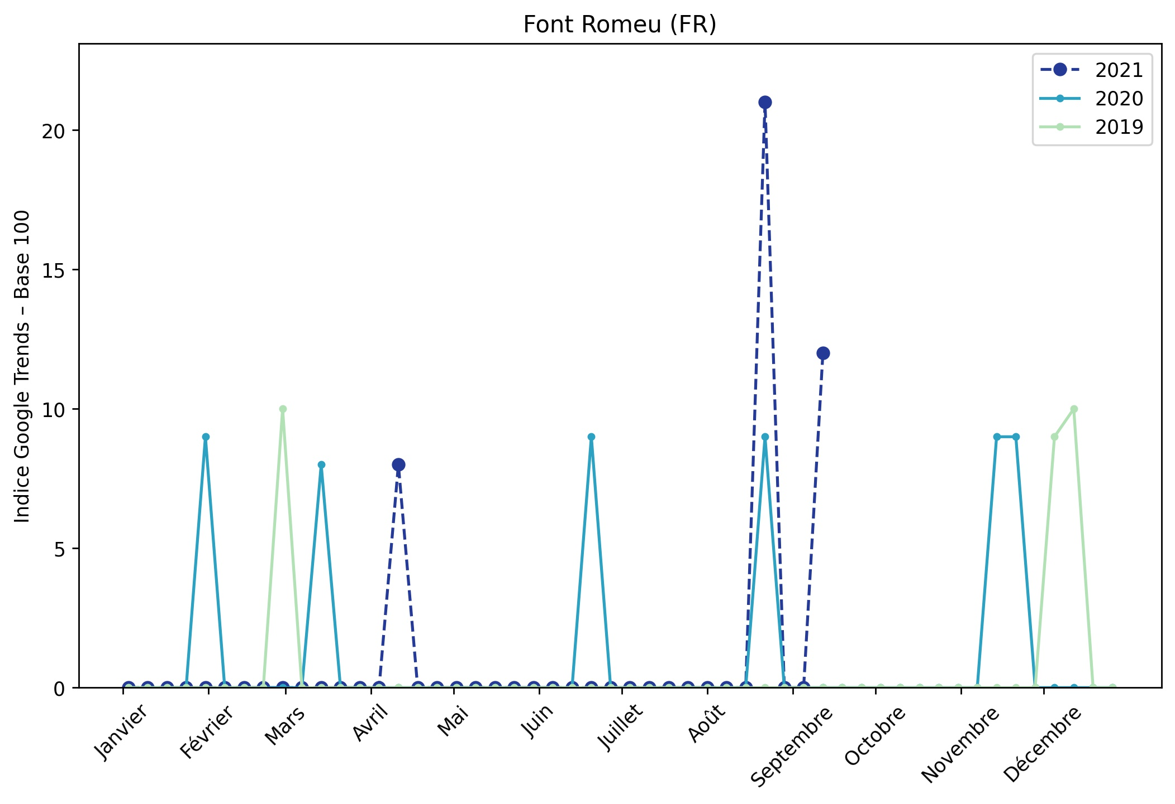
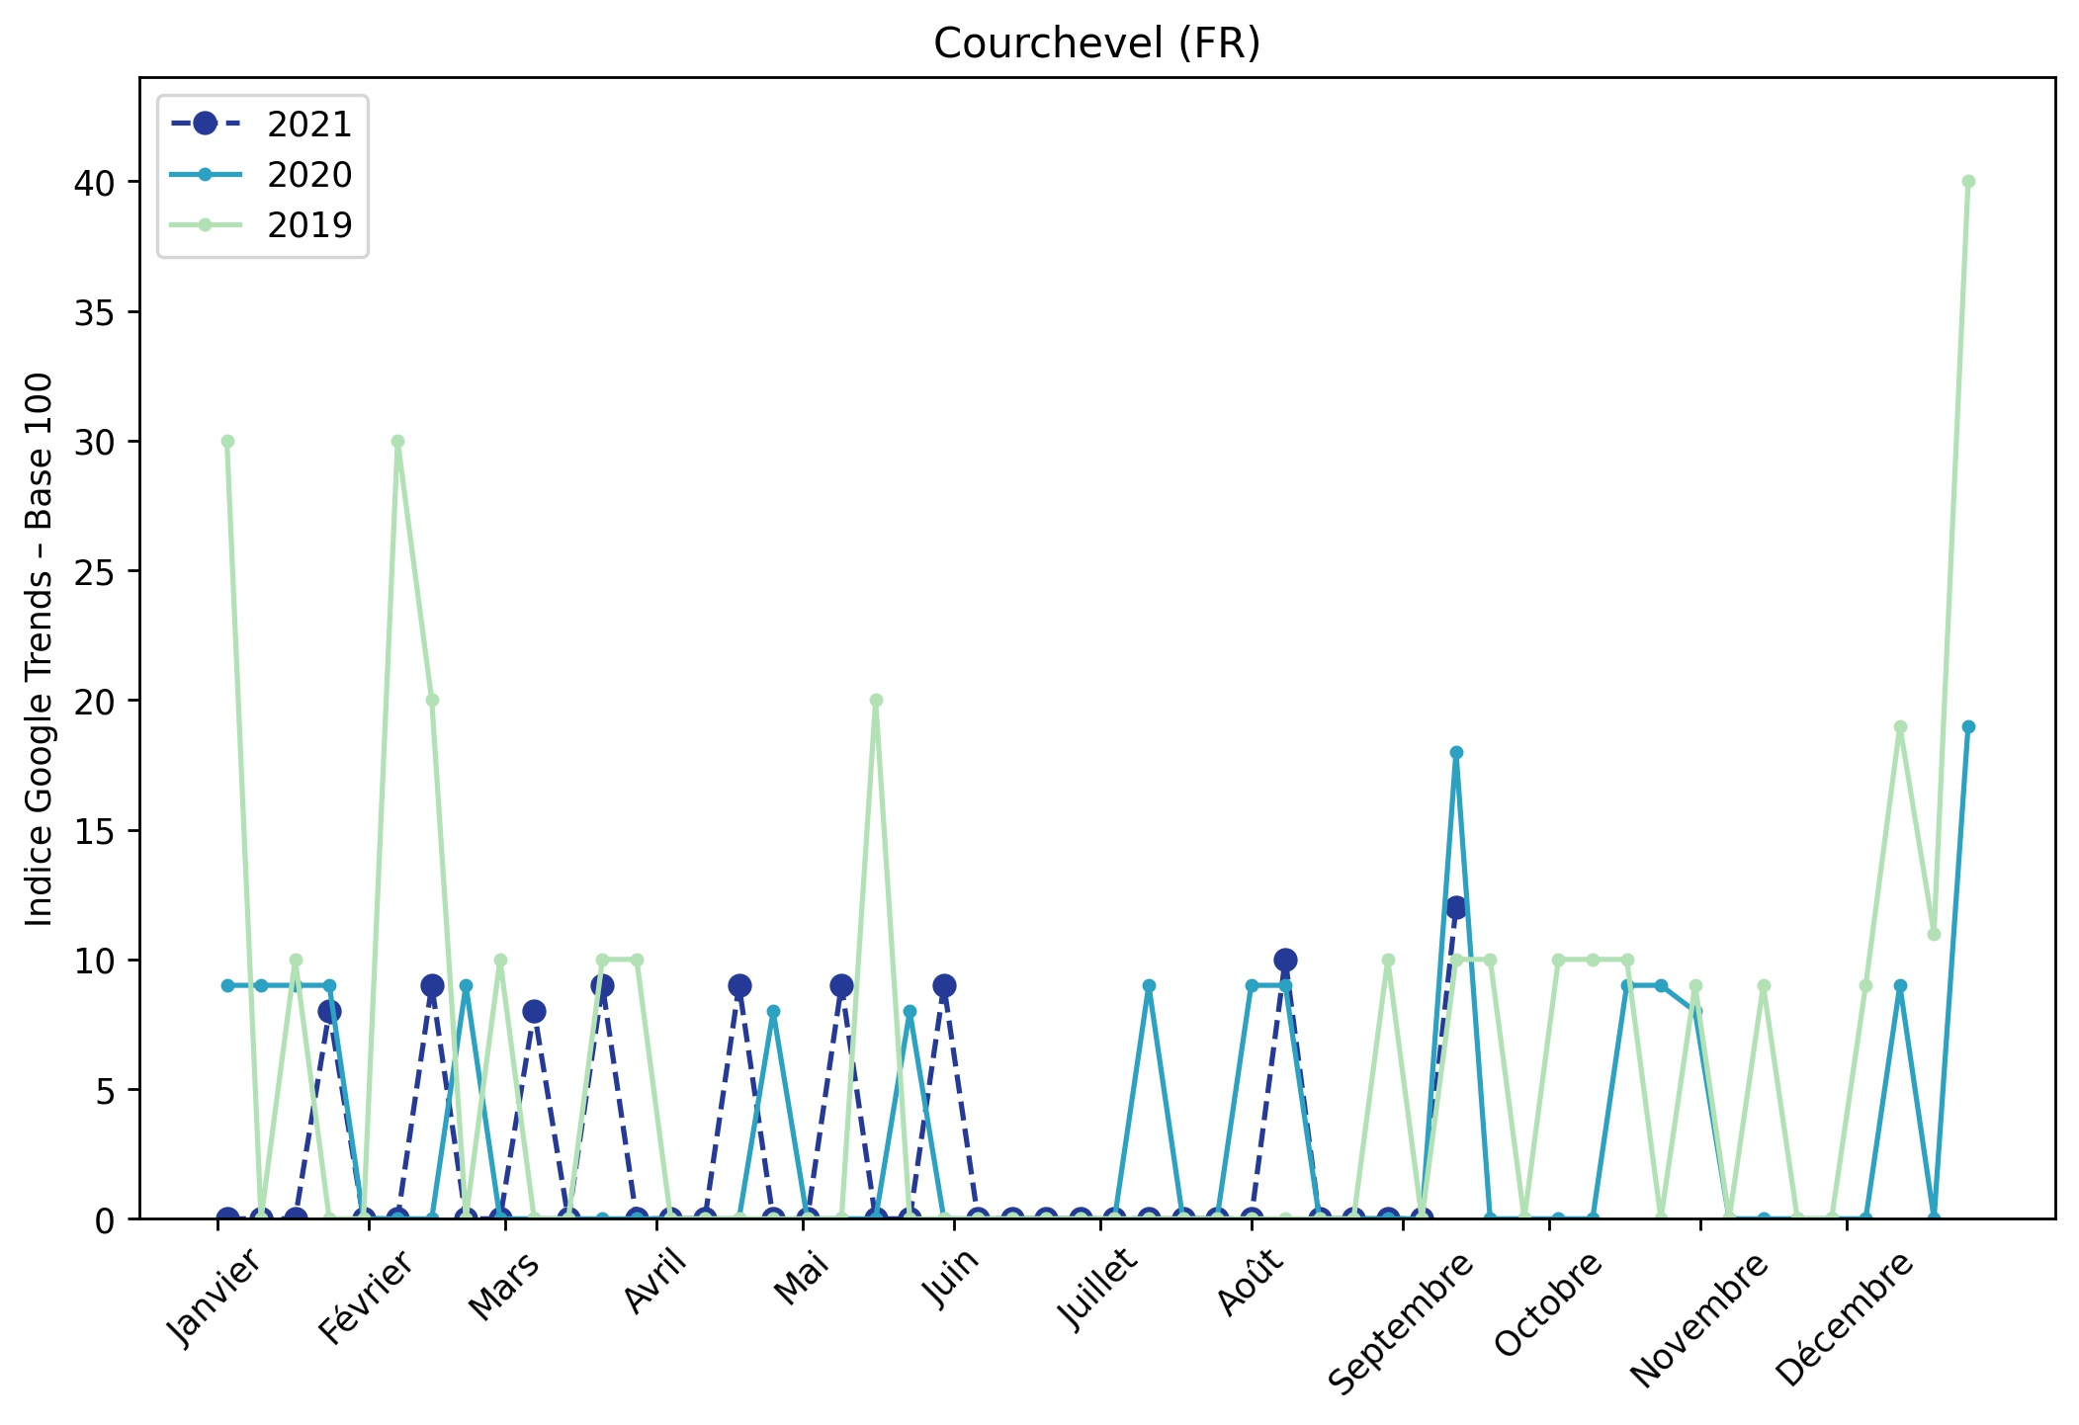
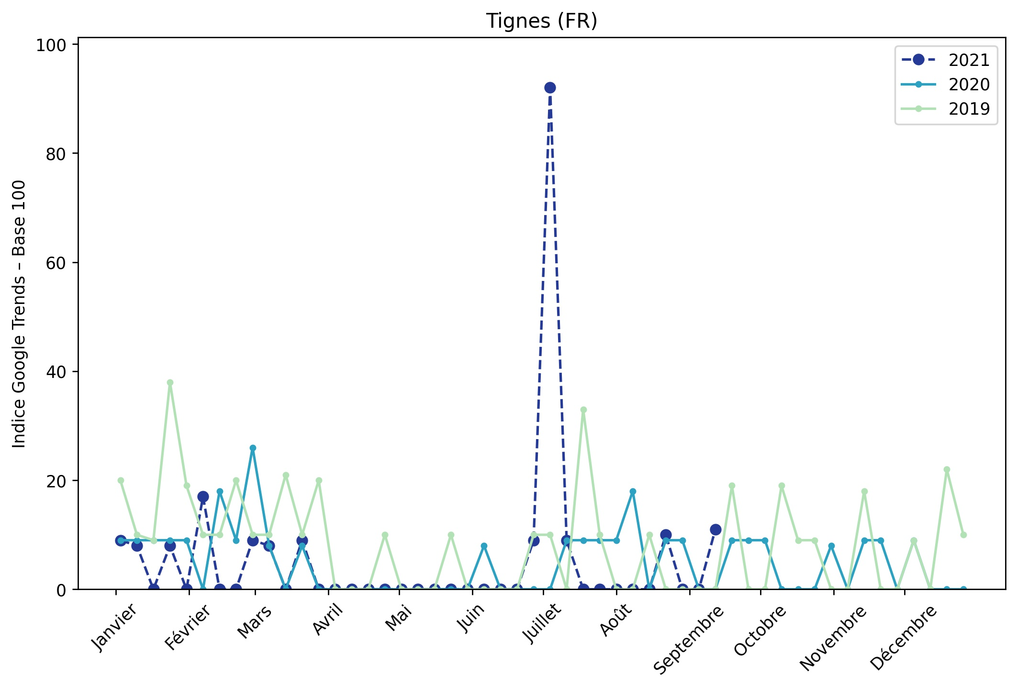
Indice hebdomadaire des tendances de recherches . Rubrique Montagne

Slide 11
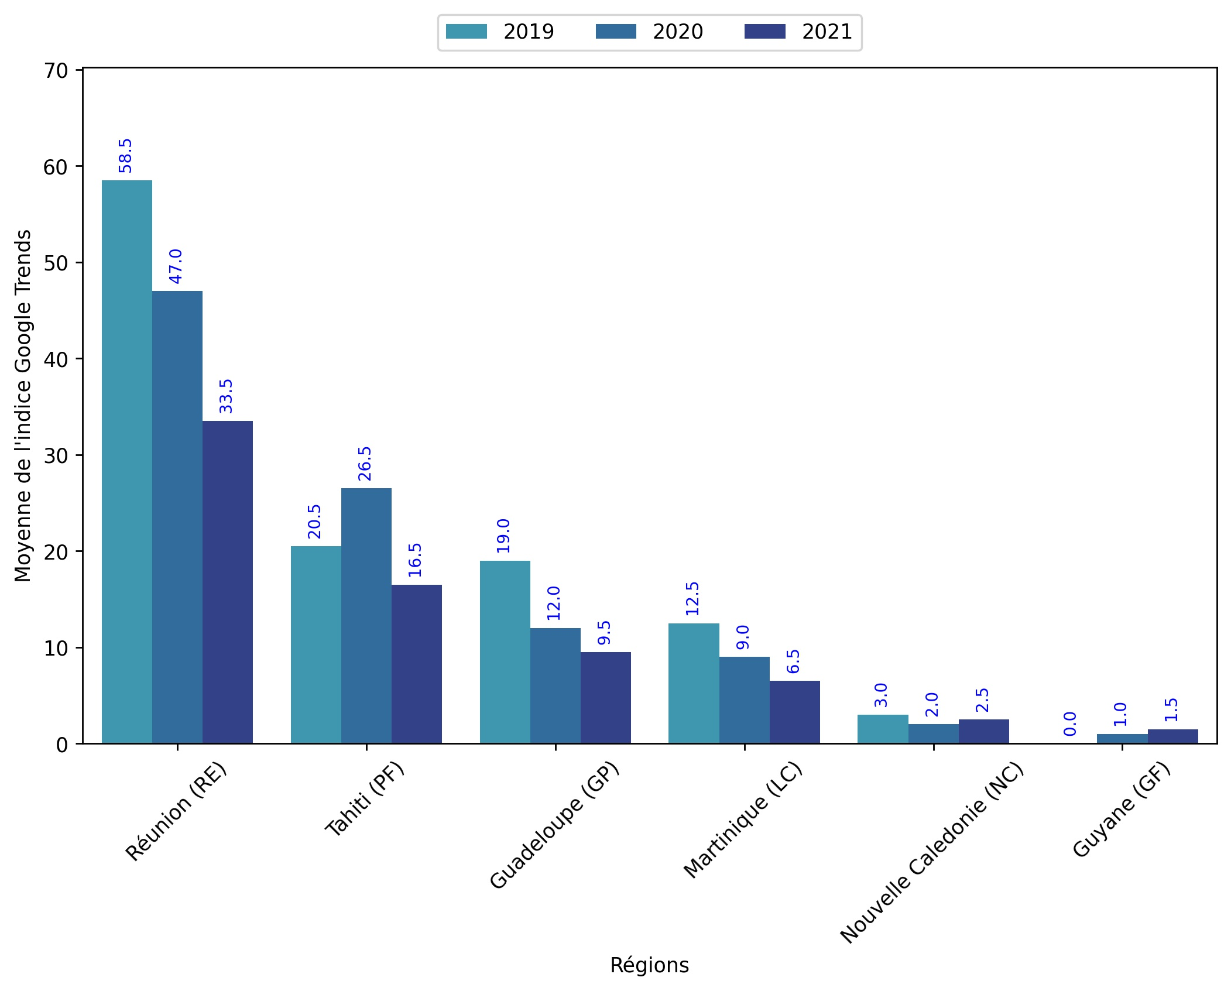
Indice hebdomadaire des tendances de recherches . Rubrique OutreMer

Slide 12
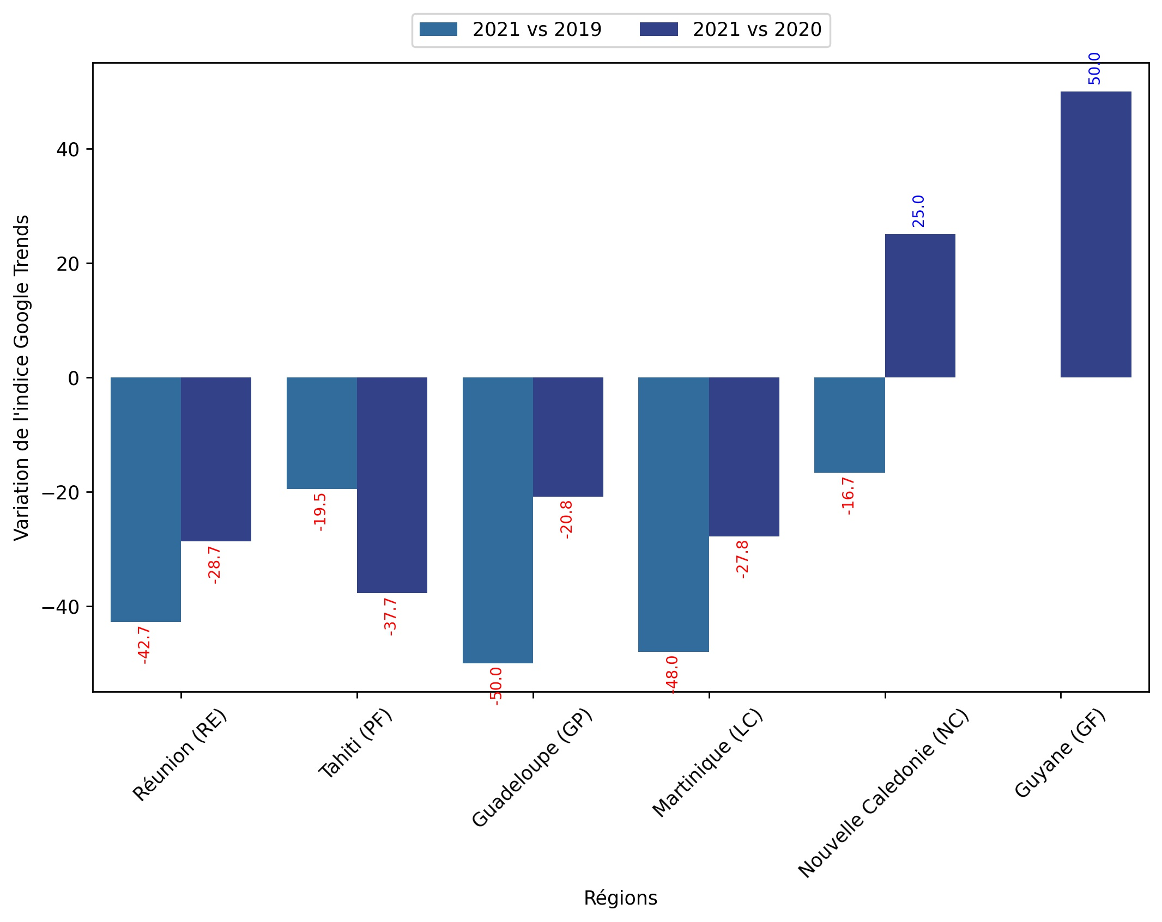
Indice hebdomadaire des tendances de recherches . Rubrique OutreMer

Slide 13
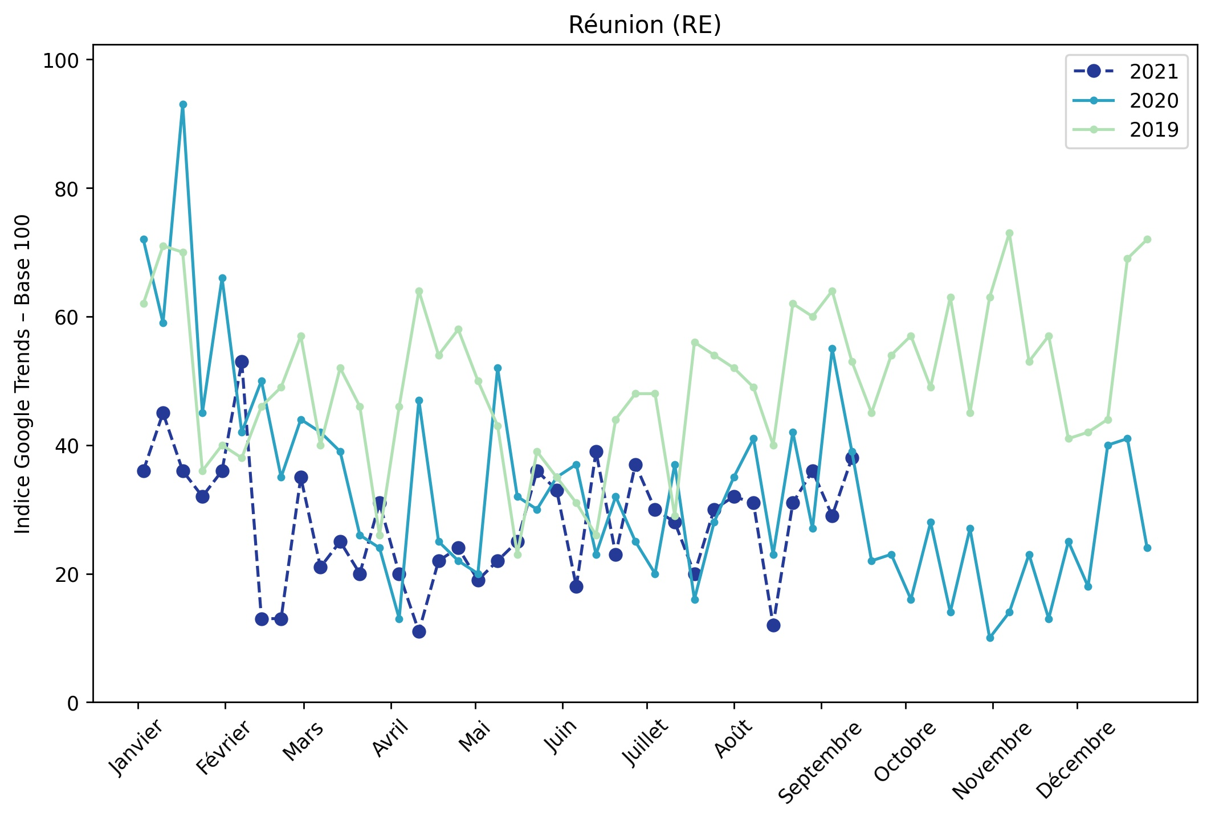
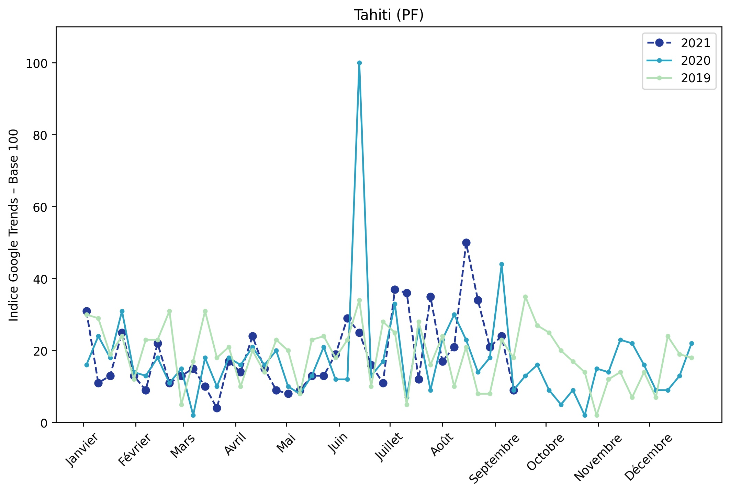
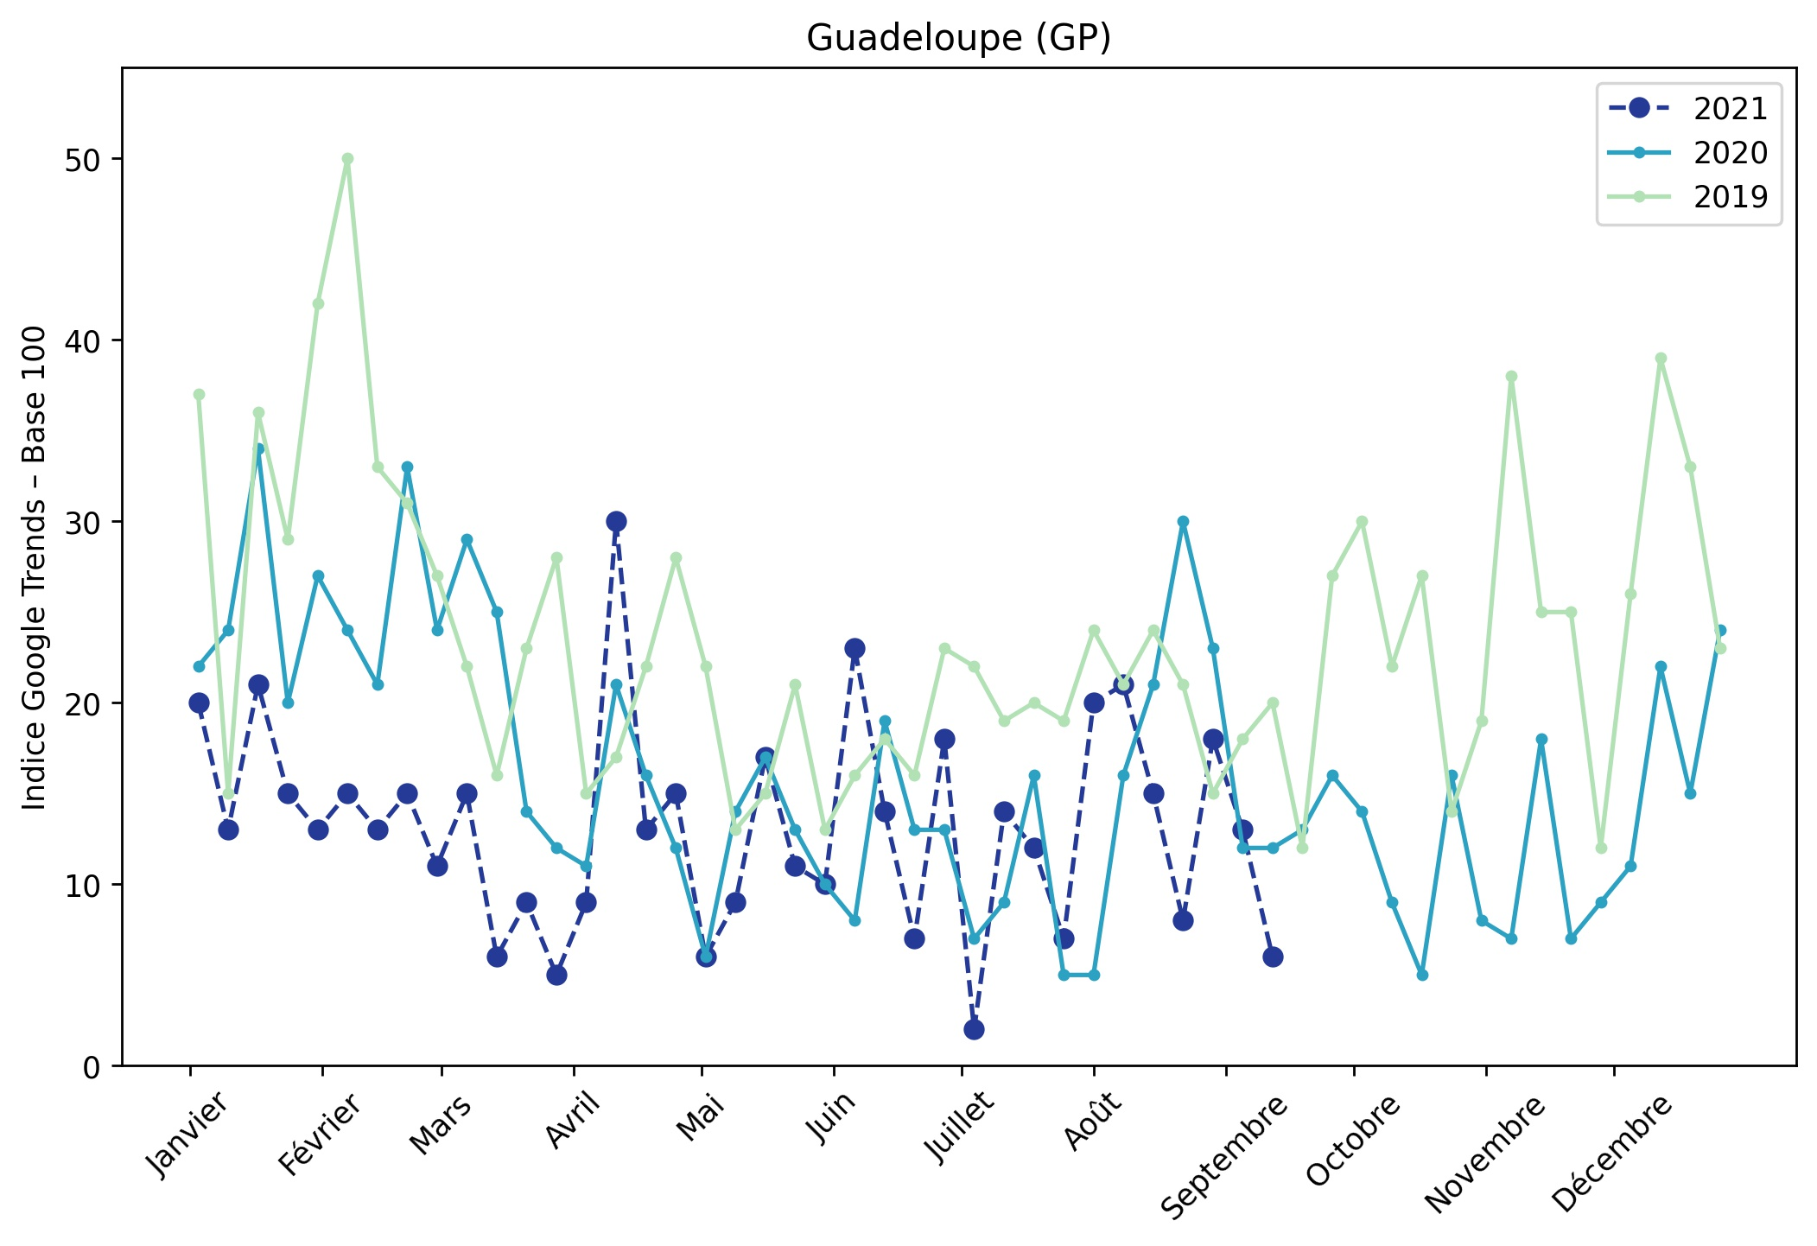
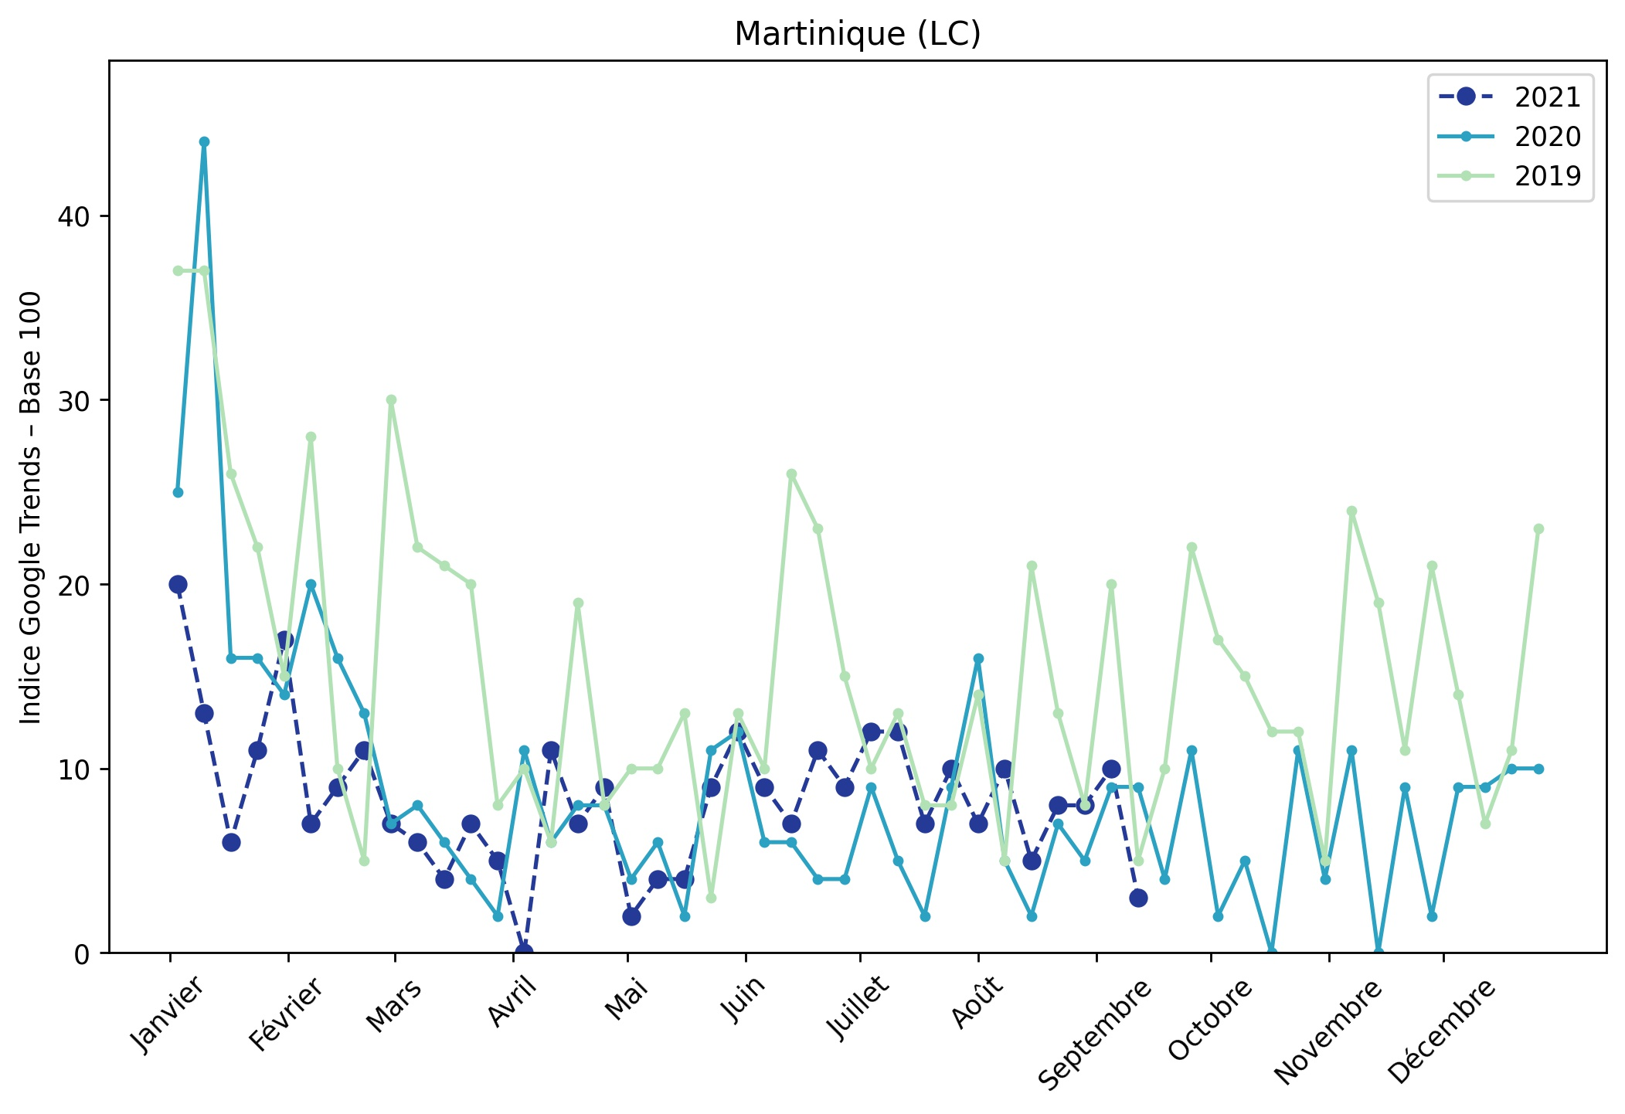
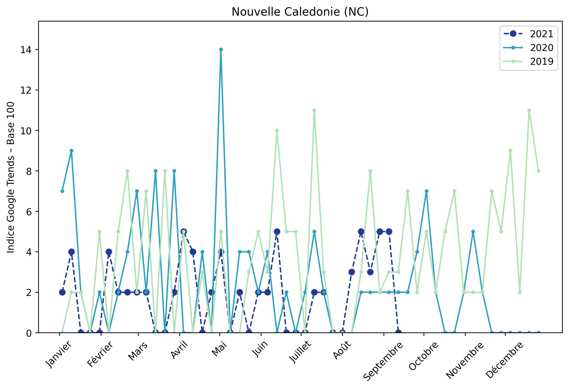
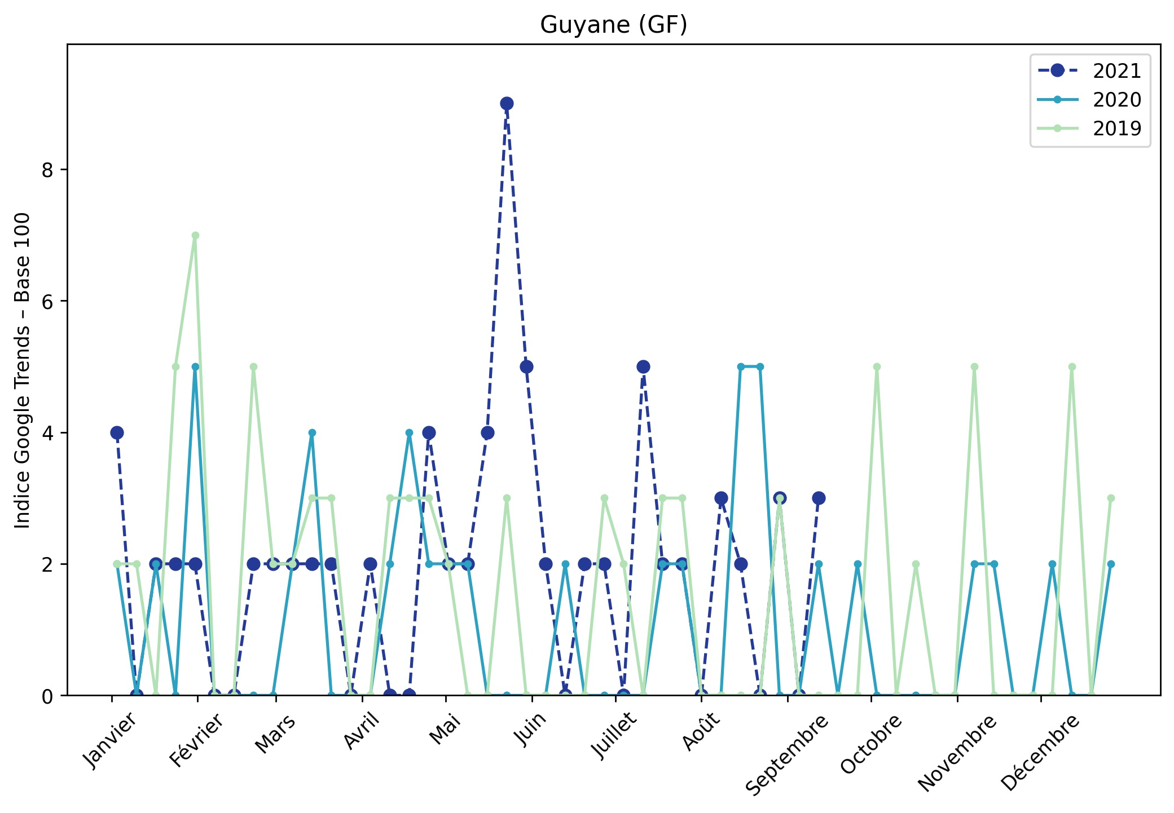
Indice hebdomadaire des tendances de recherches . Rubrique OutreMer

Slide 14
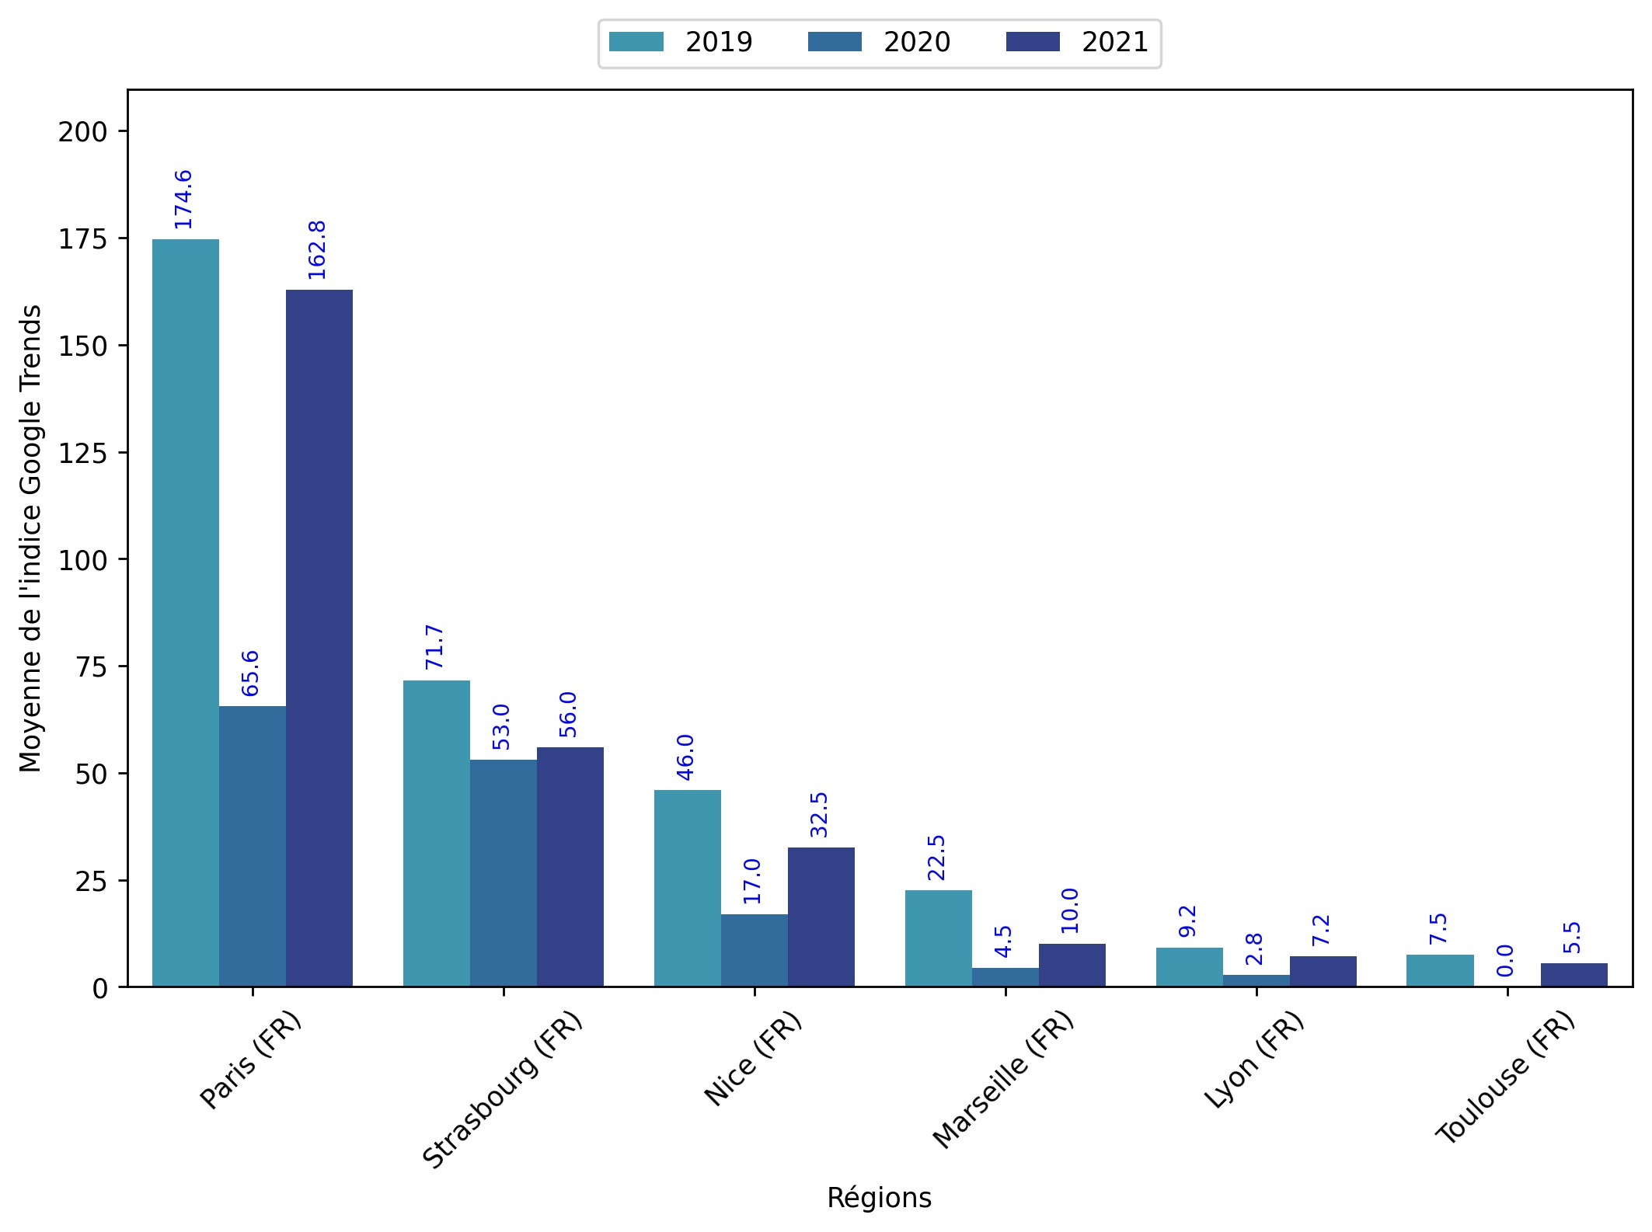
Indice hebdomadaire des tendances de recherches . Rubrique Urbain

Slide 15
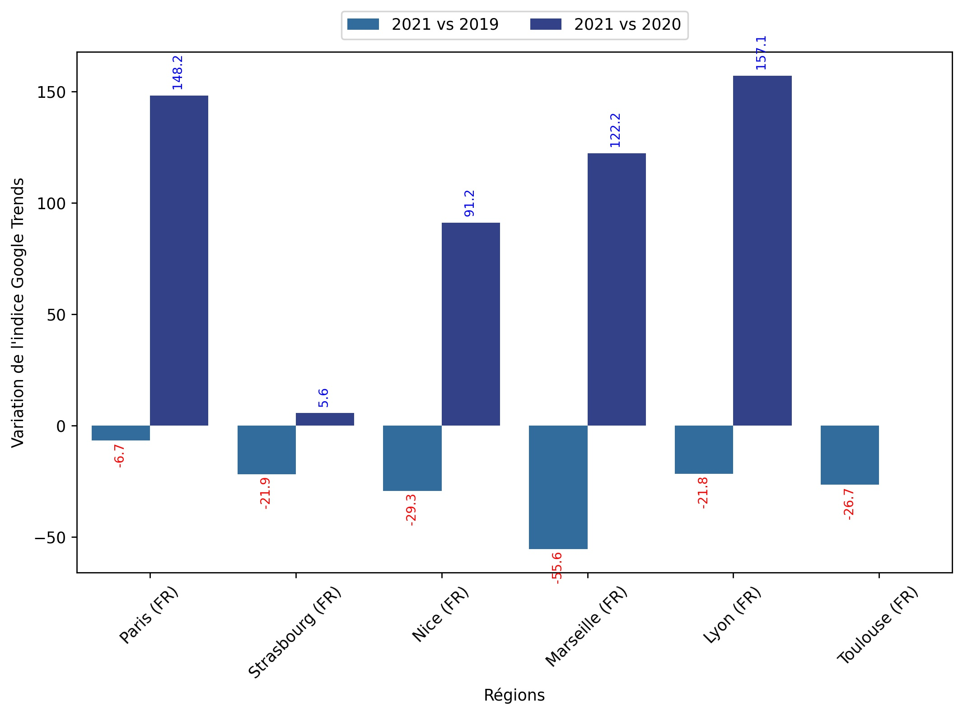
Indice hebdomadaire des tendances de recherches . Rubrique Urbain

Slide 16
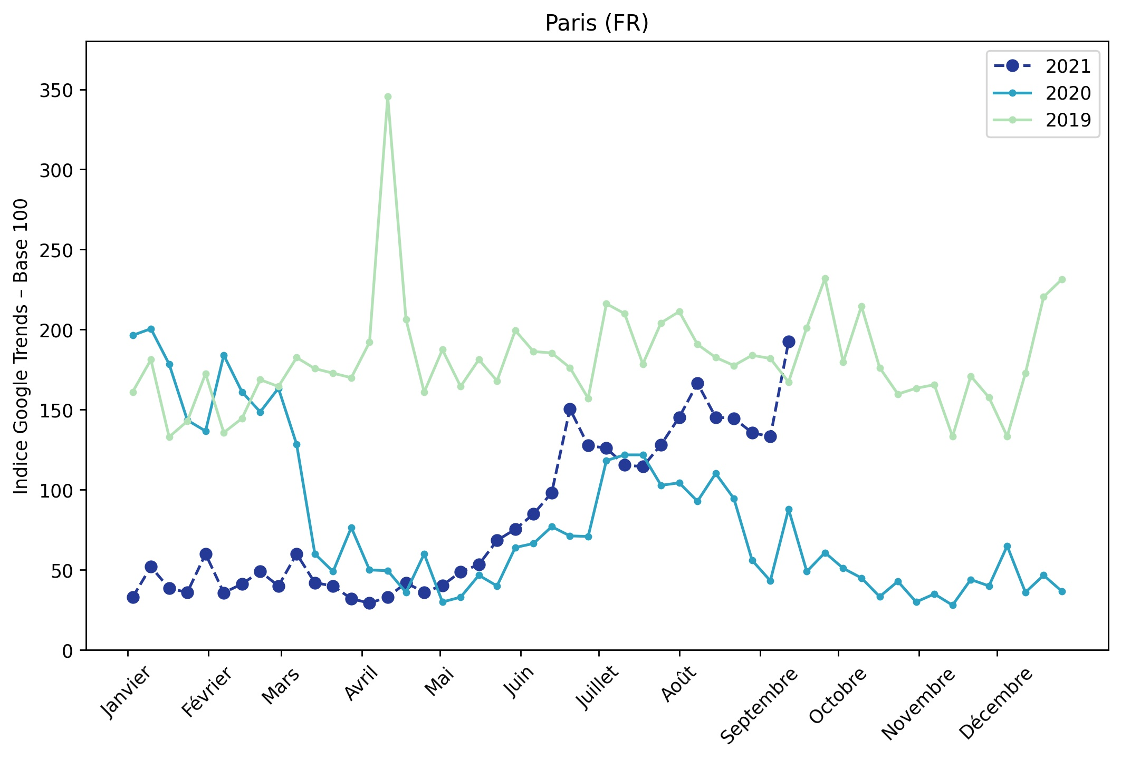
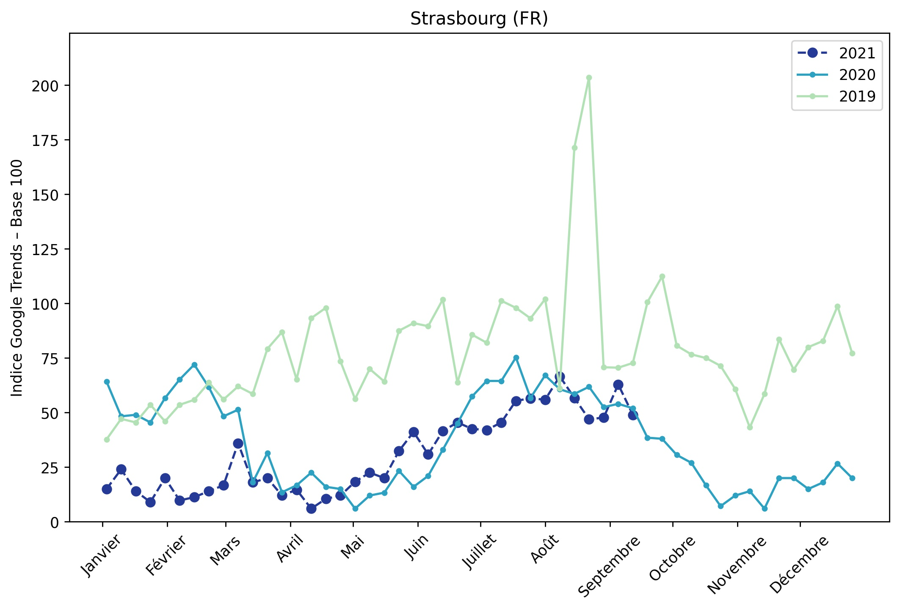
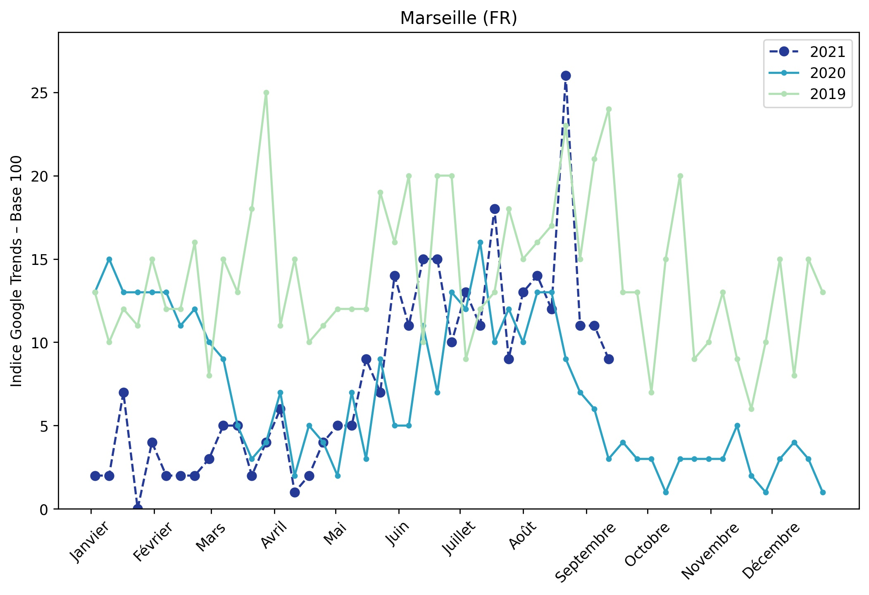
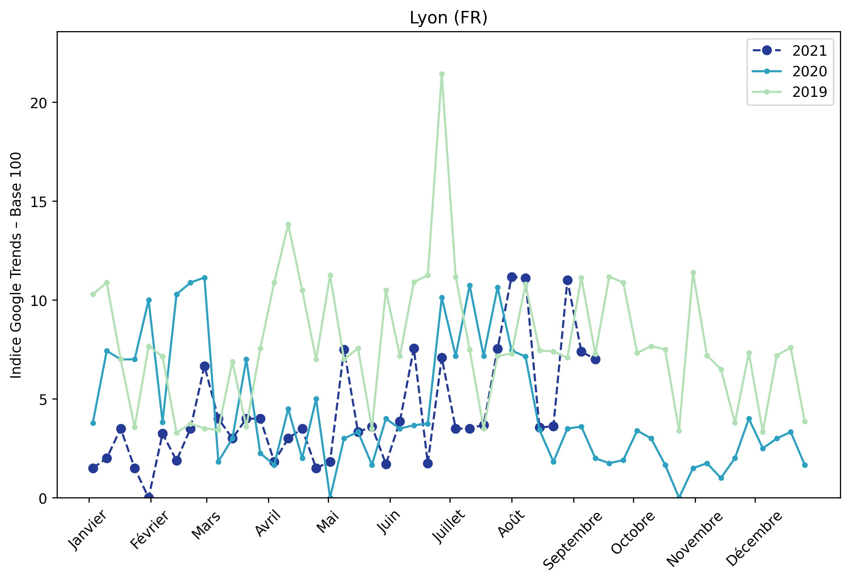
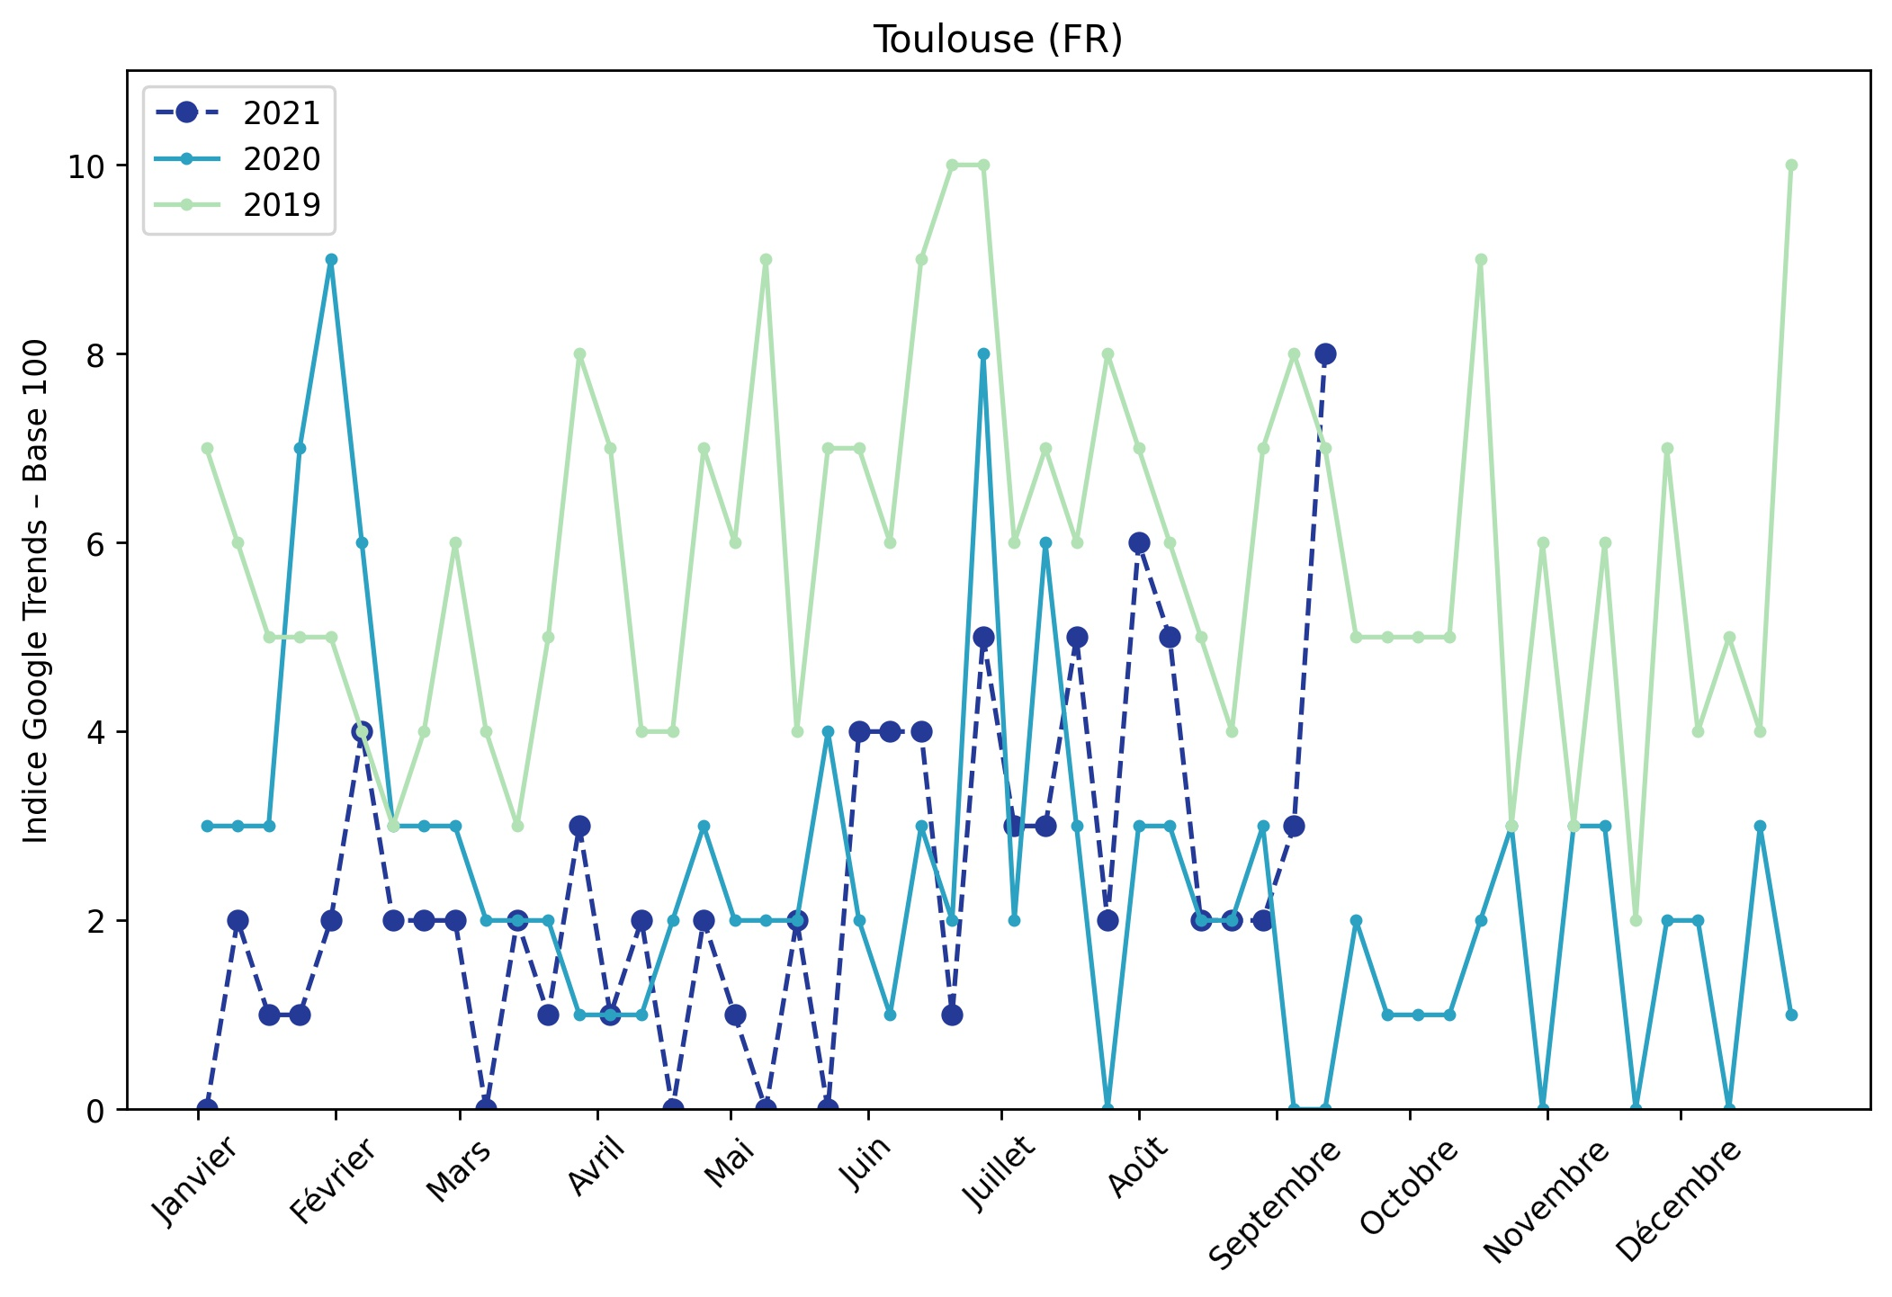
Indice hebdomadaire des tendances de recherches . Rubrique Urbain

